Slide 1

Curso de
Operación y Mantenimiento de Subestaciones Eléctricas
Operación y Mantenimiento de Subestaciones Eléctrica
TEMA IV: OPERACIÓN DE SUBESTACIONES
Dr.-Ing. Eduardo Orduña Santo Domingo, Rep. Dominicana 23-26 de Agosto de 2021
1

Slide 2

OPERACIÓN DE SUBESTACIONES
  Introducción
  Tipos de subestaciones
  Configuración de la subestación. (arreglo de barras e interruptores)
  Elementos que componen una subestación.
  Criterios de control y protección de subestaciones.
  Principios de Operación
  Jerarquización de operaciones.
  Conceptos básicos de seguridad

Slide 3
INTRODUCCIÓN

Slide 4
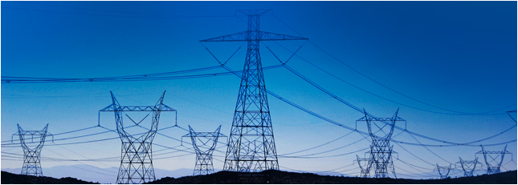
INTRODUCCIÓN.
La transmisión de energía a través de líneas eléctricas genera muchas pérdidas y por ello se busca reducirlas bajando las intensidades y elevando las tensiones.
Las subestaciones como elemento imprescindible para de operación del sistema de transporte han tenido que acompañar a este proceso de incremento de tensiones y potencias.

Slide 5
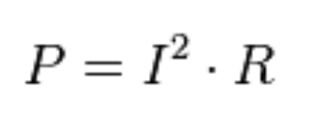
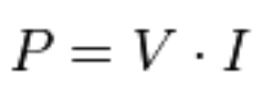
RAZONES TÉCNICAS PARA UTILIZAR TENSIONES ELEVADAS
Existen dos razones técnicas que explican por qué el transporte y la distribución en energía eléctrica se realizan a tensiones elevadas, y en consecuencia, por qué son necesarias las subestaciones eléctricas:
Las pérdidas de potencia que se producen en un conductor por el que circula una corriente eléctrica, debido al Efecto Joule, son directamente proporcionales al valor de esta.
La potencia eléctrica transportada en una red es directamente proporcional al valor de su tensión y al de su intensidad.
Por tanto, cuanto mayor sea el valor de la tensión, menor deberá ser el de intensidad para transmitir la misma potencia y, en consecuencia, menores serán las pérdidas por efecto Joule.

Slide 6
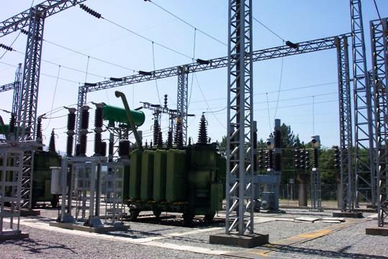
¿QUÉ ES UNA SUBESTACIÓN ELÉCTRICA?
Una subestación eléctrica es una instalación destinada a modificar y establecer los niveles de tensión de una infraestructura eléctrica, para Facilitar el transporte y Distribución de la energía eléctrica.

Slide 7
CRITERIOS DE DISEÑO DE LAS SUBESTACIONES
Adecuación a los requisitos del sistema (niveles de potencia y tensiones, potencia de cortocircuito, etc.)
Operación simple en condiciones normales y de emergencia
Seguridad, flexibilidad y fiabilidad en la operación.
Economía (coste de inversión, operación y mantenimiento)
Continuidad en el servicio (mantenimiento de interruptores).
Flexibilidad y complejidad del mantenimiento.
Disponibilidad de espacio.
Facilidad de ampliación y reforma.
Estandarización.
Reducción del impacto ambiental.
Mantenimiento reducido
Seguridad y protección frente a agentes externos

Slide 8
TIPOS DE SUBESTACIONES

Slide 9
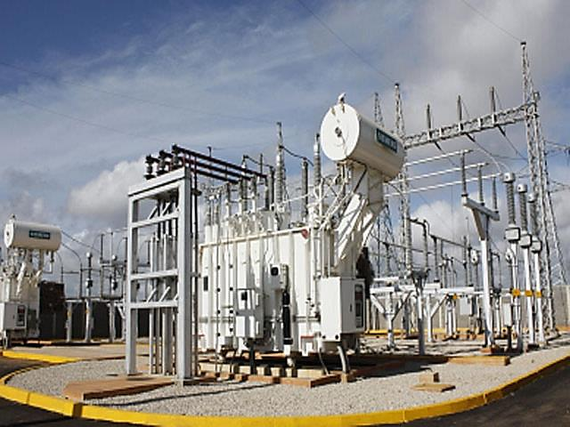
TIPOS DE SUBESTACIONES SEGÚN LA FUNCIÓN QUE REALIZAN
Subestaciones de transformación: son las encargadas de transformar la energía eléctrica mediante uno o más transformadores. Estas subestaciones pueden ser elevadoras o reductoras de tensión.

Slide 10
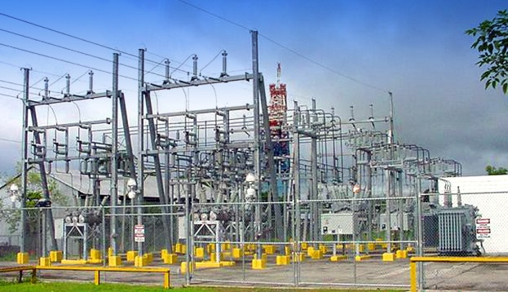
LAS SUBESTACIONES DE TRANSFORMACIÓN ELEVADORAS
Subestaciones eléctricas elevadoras: Situadas en las centrales generadoras, su función es elevar la tensión de generación 6 a 20 kV a un nivel de tensión apto para transmisión de energía 138, 230 ó 345kV.
La prioridad principal es la confiabilidad.

Slide 11
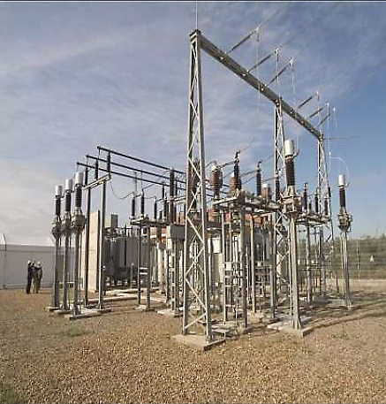
LAS SUBESTACIONES DE TRANSFORMACIÓN REDUCTORAS
Subestaciones eléctricas reductoras, reducen el nivel de tensión de transmisión hasta valores que oscilan entre 13,8, 15, 20, 45 ó 69kV. Entregan la energía a la red de Distribución Primaria y clientes industrial.
La prioridad principal es la confiabilidad / seguridad,

Slide 12
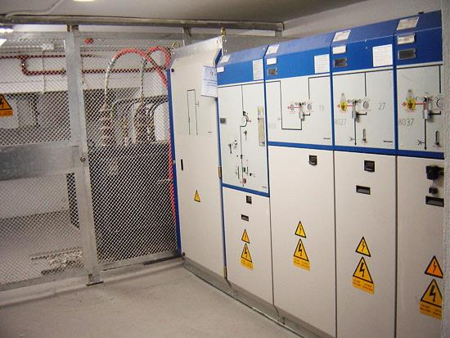
LAS SUBESTACIONES DE TRANSFORMACIÓN DISTRIBUCIÓN
Subestaciones eléctricas de distribución o centros de transformación Entregan la energía a la red de Distribución Secundaria, clientes comerciales, pequeñas industrias y consumo domestico. Reducen los niveles de tensión a Baja Tensión, típicamente 480, 220/110 V.

Slide 13
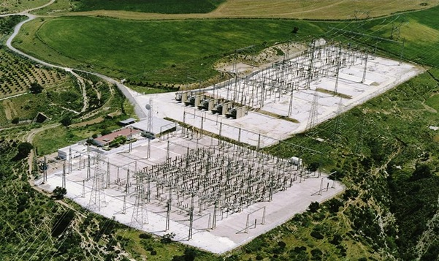
SUBESTACIONES DE MANIOBRA
Subestaciones de maniobra o interconexión: Son nodos de entrada y salida; sin elementos de transformación. Utilizadas como interconexión de líneas, encargadas de conectar dos o más circuitos y realizar sus maniobras.
La prioridad principal es la flexibilidad de la subestación.

Slide 14
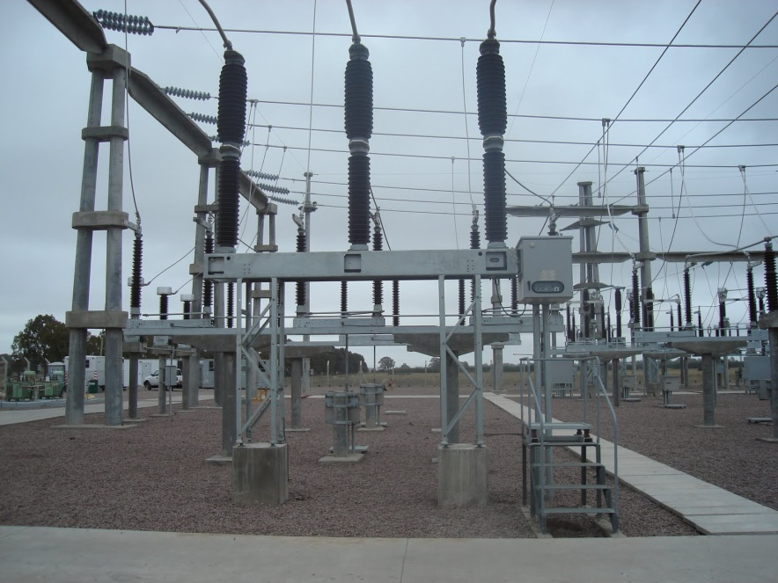
TIPOS DE SUBESTACIONES SEGÚN AISLAMIENTO
Subestaciones convencionales (AIS): son Subestaciones donde todos sus partes activas se encuentran expuestas, el aislamiento es aire. Puede encontrarse algún elemento aislado en SF6

Slide 15
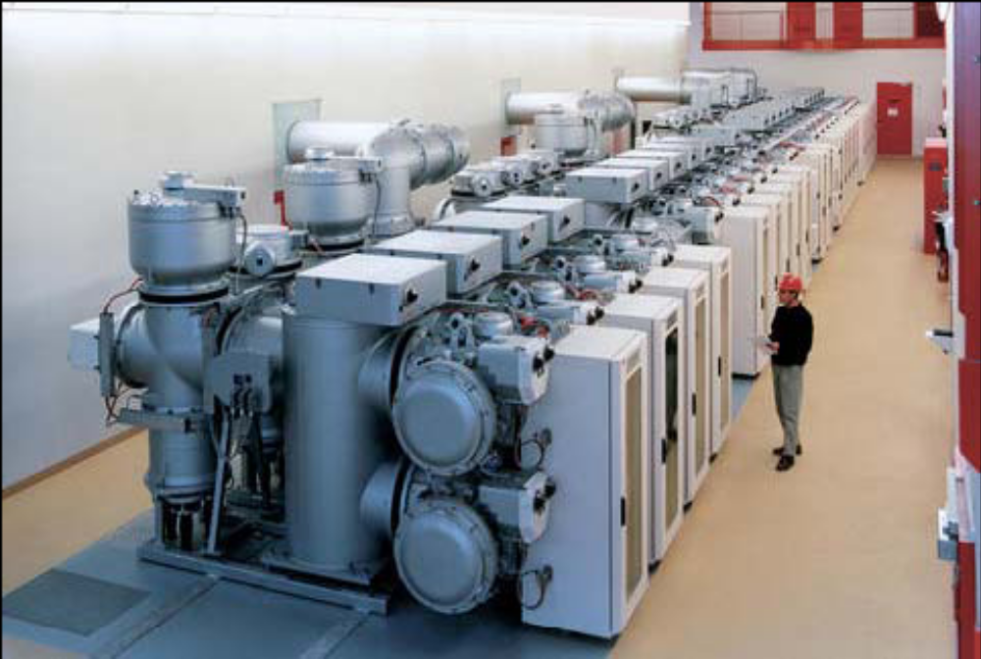
TIPOS DE SUBESTACIONES SEGÚN AISLAMIENTO
Subestaciones encapsuladas (GIS): son Subestaciones aisladas en gas con la aparamenta y los embarrados aislados en gas.

Slide 16
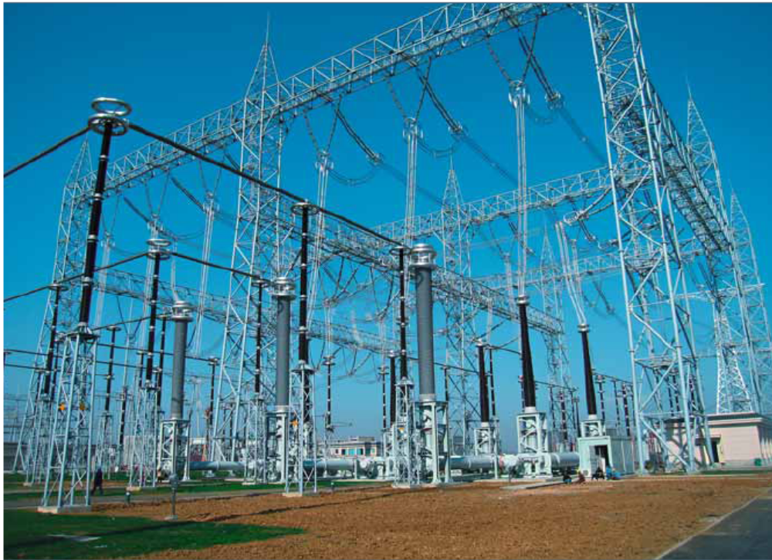
TIPOS DE SUBESTACIONES SEGÚN AISLAMIENTO
Subestaciones Híbridas: Los embarrados en aire pero la aparamenta integrada en compartimentos aislados en gas tipo GIS.

Slide 17
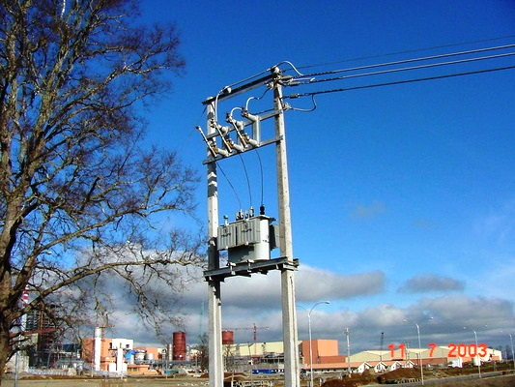
TIPOS DE SUBESTACIONES SEGÚN SU UBICACIÓN
Subestación aérea: Esta conformada por un transformador de distribución (no mayor de 150KVA), protección contra sobretensión (Descargadores de sobretensión), protección contra sobre corriente (cortacircuitos) y algunos accesorios indispensables para su montaje como apoyos, aisladores y herrajes.

Slide 18
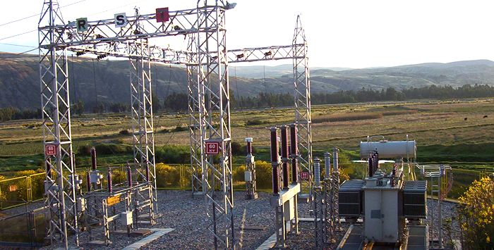
TIPOS DE SUBESTACIONES SEGÚN SU UBICACIÓN
Subestación de patio: son empleadas a la intemperie. Generalmente (AIS), aunque pueden ser GIS y Subestaciones Híbridas.

Slide 19
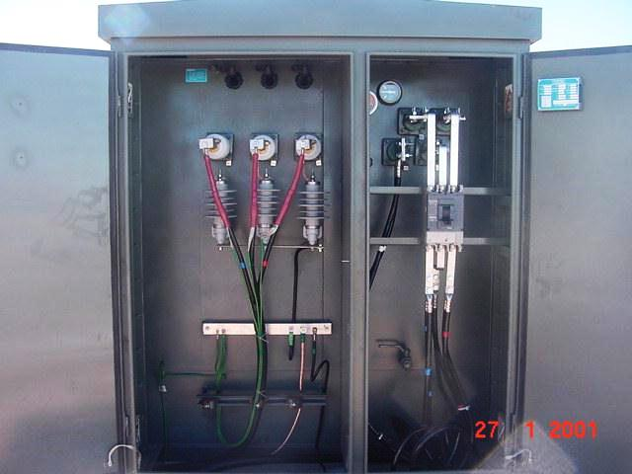
TIPOS DE SUBESTACIONES SEGÚN SU UBICACIÓN
Subestación de pedestal o Pad Mounted está conformada por dos gabinetes, uno en el que se encuentra alojado el transformador el cual lleva sus protecciones internas y otro para la caja de maniobras. Puede ser utilizada a la intemperie o al interior de edificios.

Slide 20
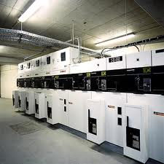
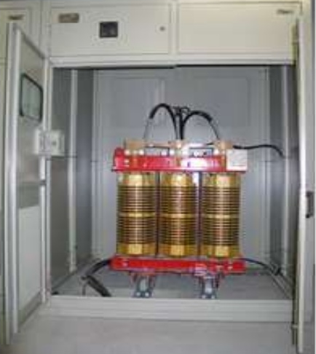
TIPOS DE SUBESTACIONES SEGÚN SU UBICACIÓN
Subestaciones de interior encapsuladas: Habitualmente Compuestas por Celdas de Media tensión y un transformador seco dentro de una celda.

Slide 21
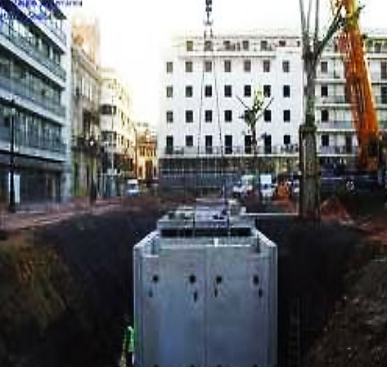
TIPOS DE SUBESTACIONES SEGÚN SU UBICACIÓN
Subestaciones subterráneas: Habitualmente Compuestas por un modulo de hormigón prefabricado, en su interior se alojan las celdas y el transformador seco. Suelen estar ubicadas bajo el nivel de piso en andenes, zonas verdes, minas, etc

Slide 22
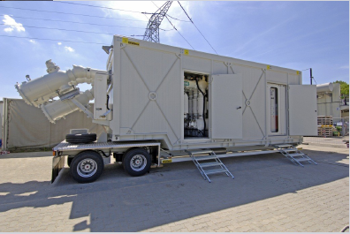
TIPOS DE SUBESTACIONES SEGÚN SU UBICACIÓN
Subestaciones móviles: es una subestación eléctrica completa montada en una plataformas.

Slide 23
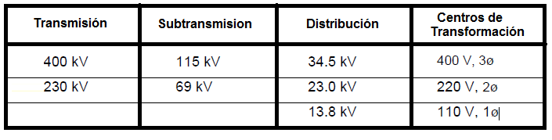
TIPOS DE SUBESTACIONES SEGÚN NIVEL DE TENSIÓN

Slide 24
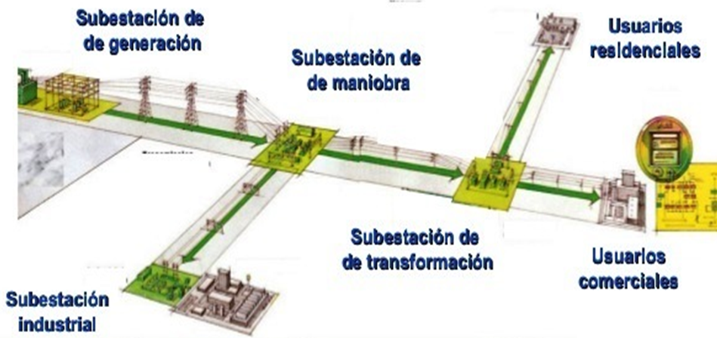
TIPOS DE SUBESTACIONES RESUMEN

Slide 25
CONFIGURACIÓN DE LA SUBESTACIÓN. (Arreglo de barras e interruptores)

Slide 26
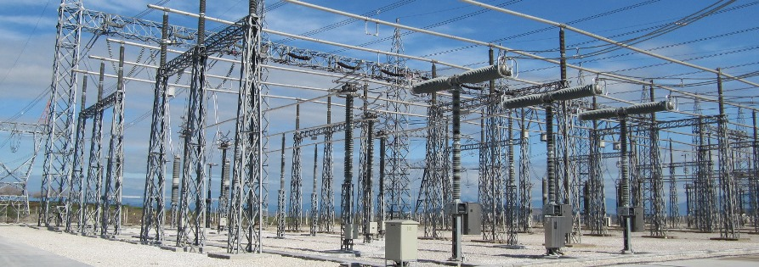
CONFIGURACIÓN DE LA SUBESTACIÓN.
Se entiende por Configuración de la SE, al arreglo de los equipos electromecánicos (interruptores y barras fundamentalmente), de tal forma que su operación permita dar a la subestación diferentes grados de confiabilidad, seguridad y flexibilidad de manejo.
Básicamente existen dos tendencias en configuraciones de subestaciones:
Europea (Conexión de seccionadores ó de Conexión de barras).
Americana (Conexión de interruptores).

Slide 27
TENDENCIA EUROPEA - CONEXIÓN DE BARRAS.
Cada circuito tiene un interruptor, con la posibilidad de conectarse a una o más barras por medio de seccionadores. La configuraciones mas habituales son:
  Barra sencilla
  Barra principal y de transferencia.
  Doble barra.
  Doble barra mas seccionador de "by pass".
  Doble barra más seccionador de transferencia
  Doble barra más barra de transferencia

Slide 28
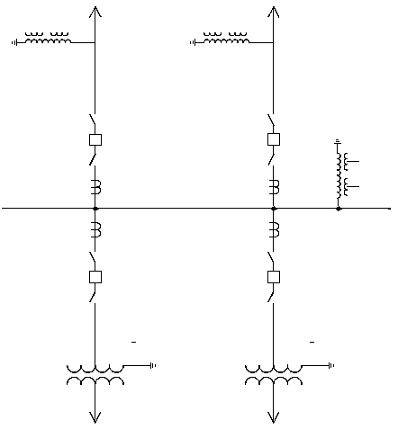
TENDENCIA EUROPEA - BARRA SENCILLA.
Es la configuración más sencilla, por tanto la más económica. En condiciones normales de operación, todas las líneas y transformadores están conectados a un solo juego de barras.
Ventajas:
Económica, fácil de proteger, ocupa poco espacio y NO presenta muchas posibilidades de operación incorrecta.
Desventajas:
Poca confiabilidad, seguridad y flexibilidad. No se pueden alimentar las líneas independientemente.
Mantenimiento en barra > Pérdida total del suministro.
Interruptor en mantenimiento > Pérdida del suministro asociado.
Ampliación > Pérdida total del suministro

Slide 29
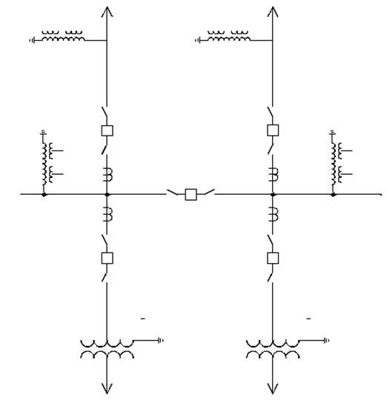
TENDENCIA EUROPEA - BARRA SENCILLA PARTIDA
Es igual a la configuración de barra sencilla, pero se agrega un seccionamiento longitudinal (interruptor y dos seccionadores). De esta forma se gana algo de confiabilidad y flexibilidad.
Desventaja:
Implica añadir un juego de un interruptor y dos seccionadores, el sistema de protección es más complejo.
Ventajas:
Un poco Mayor confiabilidad y flexibilidad de operación y mantenimiento que el anterior.
Reparto de líneas entre las secciones de la barra.
Ante una Falla o mantenimiento en barra > Pérdida del suministro sólo en la sección afectada.
Posibilidad de dos fuentes de alimentación independientes.

Slide 30
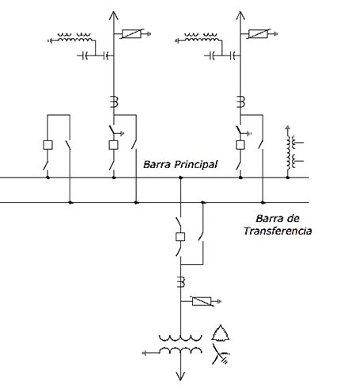
BARRA PRINCIPAL Y BARRA DE TRANSFERENCIA
Esta es una variante del doble juego de barras; la barra de transferencia, se usa únicamente como auxiliar. Con esta configuración cada campo de conexión se puede conmutar por medio del interruptor a la barra de transferencia.
Desventaja:
Esquema mas caro, con mas elementos y necesita mas espacio.
Ventajas: Esquema más flexible que el anterior. Buena confiabilidad ante falla de interruptor.
Interruptor de línea en mantenimiento o falla > Restablecimiento del suministro mediante conexión a barra de transferencia y cierre de interruptor de acoplamiento
Inconvenientes de operación:
Mantenimiento del interruptor de acoplamiento > Una Barra fuera de servicio

Slide 31
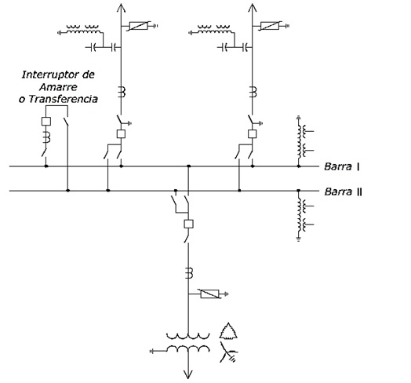
DOBLE BARRA
Esta configuración tiene dos juegos de barras idénticas, uno se puede usar como repuesto del otro. Este arreglo se recomienda adoptarlo cuando la continuidad en el suministro de la carga, justifica costos adicionales.
Ventajas:
Las labores de mantenimiento pueden ser realizadas sin interrupción del servicio, afectando únicamente el tramo asociado
No existe interrupción de servicio; en el caso de que falle uno de los juegos de barras.
Se puede independizar el suministro de cargas, en juego de barras distintos.
Buena confiabilidad por falla en barras y flexibilidad de operación .
Desventajas:
La realización del mantenimiento en un interruptor, requiere la salida del tramo correspondiente.
Requiere de gran espacio físico para su construcción.

Slide 32
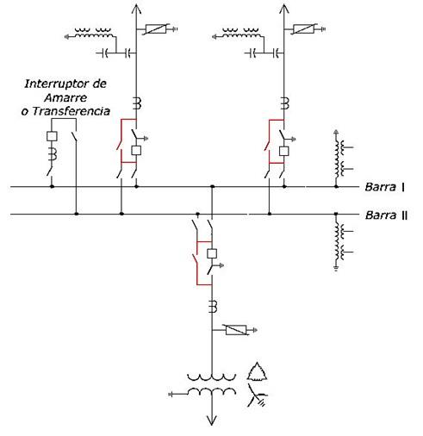
DOBLE BARRA MAS SECCIONADOR DE "BY PASS".
Esta configuración se incorpora un seccionador para hacer un by pass al interruptor. En caso de mantenimiento de un interruptor, el interruptor de acoplamiento puede utilizarse para proteger la posición.
Ventajas:
Buena flexibilidad: El mantenimiento en un interruptor, NO requiere la salida del tramo correspondiente.
Se puede independizar el suministro de cargas, en juego de barras distintos.
Confiablidad en el caso de fallo de un juegos de barras; No existe interrupción de servicio.
Desventajas:
NO brinda simultáneamente flexibilidad y confiabilidad. (No puede simultáneamente trabajar como doble barra y Barra de transferencia).
Complicado sistema de operación y control.
Requiere de gran espacio físico para su construcción.

Slide 33
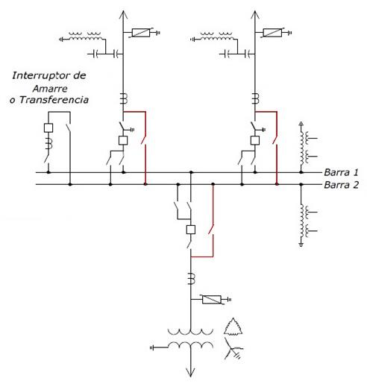
DOBLE BARRA MÁS SECCIONADOR DE TRANSFERENCIA
Tiene las mismas características de la doble barra con seccionador de “by-pass” aun cuando se pierde la flexibilidad de poder realizar la transferencia a través de cualquiera de las dos barras.
Ventajas:
Las labores de mantenimiento de interruptor, pueden ser realizadas sin interrupción del servicio, sin afectar el tramo asociado.
Confiablidad en el caso de fallo de un juegos de barras; No existe interrupción de servicio.
Desventajas:
Relativa flexibilidad. Con este esquema, solamente la barra 2 puede utilizarse como transferencia.
Requiere de gran espacio físico para su construcción.

Slide 34
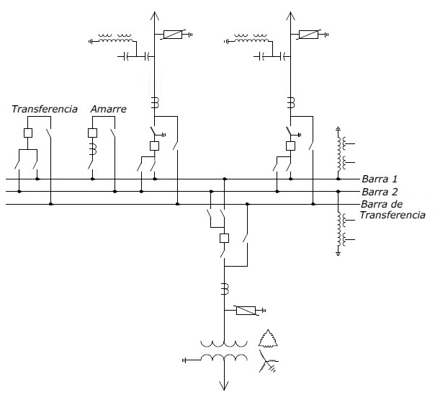
DOBLE BARRA MÁS BARRA DE TRANSFERENCIA
Ofrece las mismas ventajas que el arreglo anterior, con la diferencia de que se requieren pocas maniobras para hacer uso del interruptor de transferencia.
Ventajas:
La subestación es muy Confiable puede ser operada como dos subestaciones independientes de barra principal y barra de transferencia.
La realización del mantenimiento en un interruptor, NO requiere la salida del tramo correspondiente.
No existe interrupción de servicio; en el caso de que falle uno de los juegos de barras.
Se puede independizar el suministro de cargas, en juego de barras distintos
Buena flexibilidad en operación.
Desventajas:
Requiere de gran espacio físico para su construcción.
Elevado costo

Slide 35
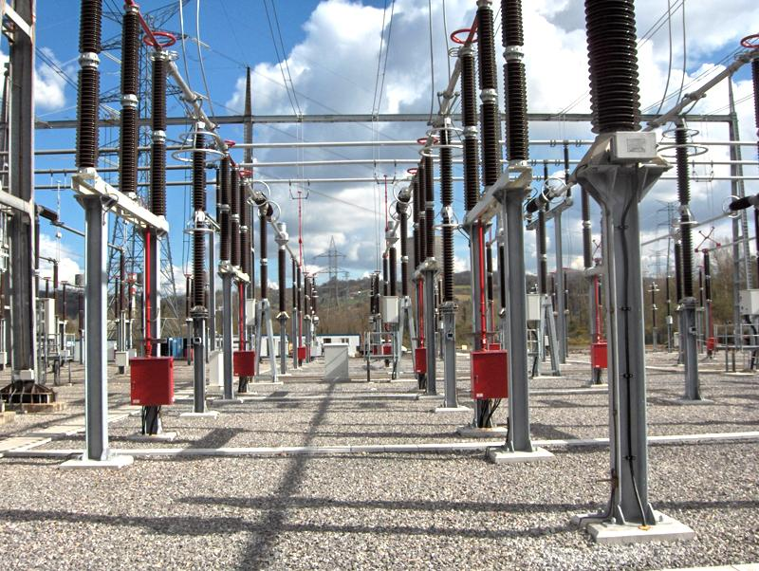
TENDENCIA AMERICANA - CONEXIÓN DE INTERRUPTORES.
Los circuitos se conectan a las barras o entre ellas, por medio de interruptores:
  Interruptor y medio.
  Anillo.
  Doble interruptor

Slide 36
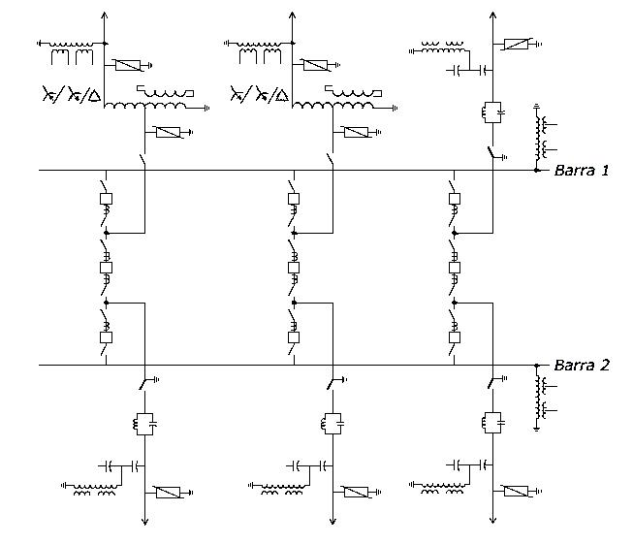
INTERRUPTOR Y MEDIO.
Constituido por dos barras principales interconectadas a través de dos (2) tramos de interruptor y medio a los cuales las salidas están conectadas. Este arreglo se utiliza en subestaciones de 138, 230 y 345[kV],
Ventajas:
El mantenimiento de un disyuntor se puede realizar sin sacar de servicio el tramo correspondiente.
Alta confiabilidad y gran flexibilidad para las operaciones de mantenimiento sin tener que interrumpir el servicio.
Desventajas:
Requiere gran espacio físico para su construcción.
Elevado costo.

Slide 37
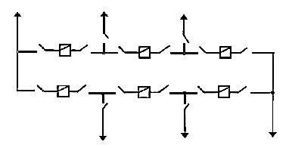
ANILLO
La barra colectora es un anillo conformado por interruptores. Este arreglo se utiliza en subestaciones de distribución 69, 34,5; 23 y 13,8 kV
Operación: Para aislar un circuito se requiere la apertura de los dos interruptores. En períodos prolongados, se debe abrir el seccionador de la línea para cerrar los interruptores asociados a dicho circuito y así dar continuidad al anillo.
Ventajas:
Es económica, segura y confiable.
Ofrece la posibilidad de dar mantenimiento a los interruptores sin que se pierda el suministro de energía
Desventaja: Mientras se hace mantenimiento, el anillo puede quedar dividido y presentar falta de servicio para alguna de las partes, o perderse la seguridad en el sistema.
Poca flexibilidad en operación, similar a SE de barra sencilla

Slide 38
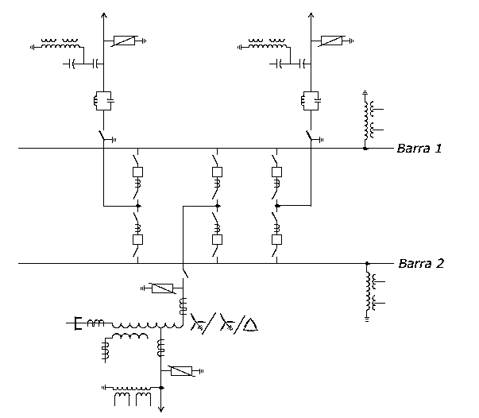
DOBLE INTERRUPTOR
Es la mejor opción en cuanto a confiabilidad se refiere, no obstante, es un arreglo más costoso. Para lograr la mayor seguridad debe operar con todos los interruptores cerrados y las dos barras energizadas.
Ventajas:
Con un interruptor fuera de servicio, se ocasiona la pérdida de únicamente el elemento disparado.
Las subestaciones con éste arreglo pueden ser operadas como dos subestaciones independientes de barra simple.
Gran libertad de operación, para trabajos de revisión y mantenimiento. Muy buena confiabilidad y Seguridad
Desventajas: Muy costosa.

Slide 39
CONSIDERACIONES DE SELECCIÓN DE LA CONFIGURACIÓN
Criterios de flexibilidad, confiabilidad y seguridad.
Tipo de subestación (generación, transformación o maniobra).
Características de la configuración de barras e interruptores.
Facilidad en el mantenimiento.
Facilidades de ampliación.
Simplicidad en el control y protección.
Área disponible.
Costos

Slide 40
CRITERIOS DE FLEXIBILIDAD, CONFIABILIDAD Y SEGURIDAD .
Flexibilidad: Es la propiedad que permite a la subestación adecuarse a la variabilidad de un sistema de potencia por mantenimientos o condiciones operativas.
Confiabilidad: Es la probabilidad de una subestación para suministrar energía durante un período de tiempo dado, bajo la condición de que al menos un componente de la subestación (interruptores y barras ) esté fuera de servicio.
Seguridad: Es la propiedad de una instalación de dar continuidad de servicio sin interrupción alguna durante falla de los equipos de potencia (interruptores y barras). Idealmente un sistema es seguro cuando todos sus elementos están duplicados y la pérdida de uno de ellos no afecta a los otros.

Slide 41
TIPO DE SUBESTACIÓN
Generación: Requiere principalmente confiabilidad, la seguridad y la flexibilidad son un requerimiento adicional, y dependen de la importancia y ubicación de la subestación en el sistema.
Maniobra o interconexión : Requiere principalmente flexibilidad
Transformación: Requiere principalmente confiabilidad, la seguridad puede ser de importancia dependiendo de la situación estratégica.

Slide 42
CARACTERÍSTICAS DE LA CONFIGURACIÓN DE BARRAS
Configuración de Barras e Interruptores. | Ventajas que brinda a la subestación.
Subestaciones con barra sencilla | Es una configuración sin confiabilidad, seguridad o flexibilidad, recomendada solo en subestaciones pequeñas o de menor importancia en el sistema.
Subestaciones con barra sencilla y seccionador de barra | Se gana alguna confiabilidad y flexibilidad de operación y mantenimiento. Posibilidad de dos fuentes de alimentación
Subestaciones con barra principal y barra de transferencia | Brindan confiabilidad por falla en interruptores, suelen utilizarse en SE criticas con flujos de carga elevados y cortos tiempos de eliminación de fallas. (cerca de plantas de Generación)
Subestaciones con doble barra seccionamiento de barras | Brindan flexibilidad para la operación del sistema y confiabilidad por falla en barras.

Slide 43
CARACTERÍSTICAS DE LA CONFIGURACIÓN DE BARRAS
Configuración de Barras e Interruptores. | Ventajas que brinda a la subestación.
Subestaciones con doble barra más seccionador de "by pass" | Relativa flexibilidad en operación pero NO brinda simultáneamente flexibilidad y confiabilidad. puede ser utilizado en subestaciones de maniobra con generación o transformación. Complicada en operación y control. Se puede expandir fácilmente.
Subestaciones con doble barra más seccionador de transferencia | Es una configuración similar a la anterior pero un poco más simple en su operación y control. Se puede expandir fácilmente.
Subestaciones con doble barra más barra de transferencia | Es la mejor opción en cuanto a confiabilidad se refiere, es muy flexible puede ser operada como dos subestaciones independientes de barra principal y barra de transferencia. No obstante, es un arreglo más costoso. Recomendado o en subestaciones de maniobra

Slide 44
CARACTERÍSTICAS DE LA CONFIGURACIÓN DE BARRAS
Configuración de Barras e Interruptores. | Ventajas que brinda a la subestación.
Subestaciones con interruptor y medio | Alta confiabilidad y Gran flexibilidad de operación y ventajas para las operaciones de mantenimiento sin tener que interrumpir el servicio. Muy utilizado subestaciones de maniobra y transformación de transmisión.
Subestaciones con anillo cruzado | Es una configuración más económica, segura y confiable que el interruptor y medio pero más complicada en su control y operación. Utilizado en subestaciones de distribución
Subestaciones con doble conexión de interruptores. | Brindan muy buena confiabilidad y seguridad. Pero son muy costosas. Utilizado en subestaciones de distribución.

Slide 45
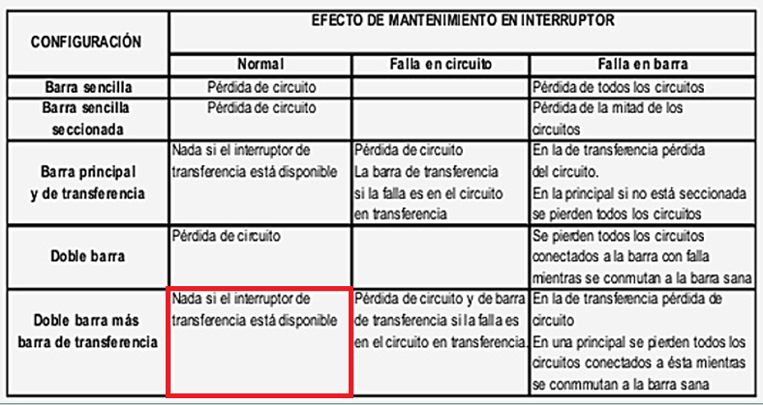
FACILIDADES DE MANTENIMIENTO DE CADA CONFIGURACIÓN

Slide 46
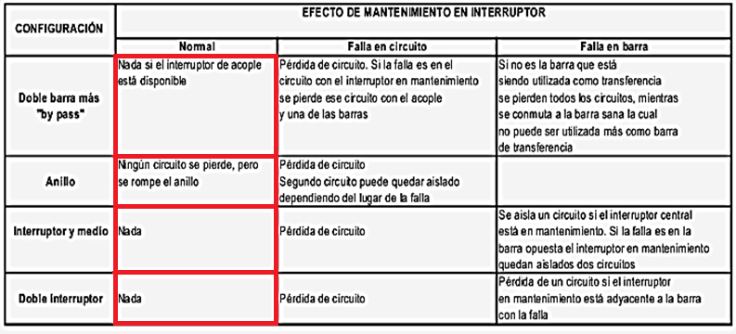
FACILIDADES DE MANTENIMIENTO DE CADA CONFIGURACIÓN

Slide 47
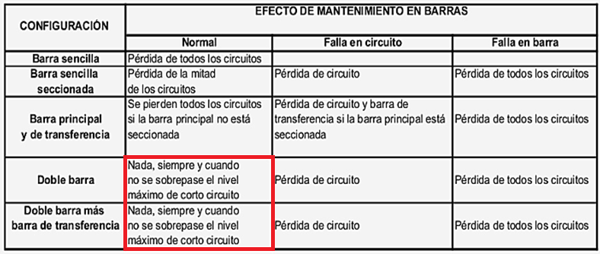
FACILIDADES DE MANTENIMIENTO DE CADA CONFIGURACIÓN

Slide 48
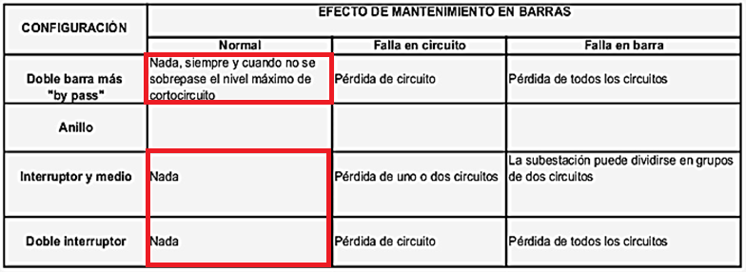
FACILIDADES DE MANTENIMIENTO DE CADA CONFIGURACIÓN

Slide 49
SIMPLICIDAD EN EL CONTROL Y PROTECCIÓN
Es evidente que mientras más Interruptores y seccionadores, más complicados serán los esquemas de control y protección de la subestación.
  Cuando se quiere simplicidad, Se debe optar por una configuración con el menor número de interruptores y seccionadores
  Configuraciones del tipo conexión de seccionadores son complejas en su sistema de enclavamientos.
  Configuraciones del tipo conexión de interruptores son complejas en su sistema de protección (re cierre, sincronismo, falla interruptor, etc.)

Slide 50
ÁREA DISPONIBLE
El área física disponible de la subestación, determinada la configuración que se utilice.
En el caso de subestaciones (AIS), algunas configuraciones de barras ocupan mucho espacio, por ejemplo:
  Doble barra más barra de transferencia.
  Doble barra; doble barra mas seccionador de "by pass" y doble barra más seccionador de transferencia.
  Interruptor y medio.
En áreas muy limitadas, Pero que técnicamente requieran las configuraciones anteriores, se puede utilizar subestaciones tipo encapsulada (GIS).

Slide 51
COSTOS
El costo de una subestación aumenta a medida que se hace más compleja la configuración.
Las configuraciones mas costosas son:
    Doble barra más barra de transferencia.
    Interruptor y medio
    Doble interruptor.

Slide 52
ELEMENTOS QUE COMPONEN UNA SUBESTACIÓN

Slide 53
PRINCIPALES COMPONENTES DE UNA SUBESTACIÓN
Transformadores de potencia.
Interruptores de potencia.
Seccionadores desconectadoras.
Cuchillas de puesta tierra
Pararrayos.
Barras colectoras
Elementos de medida (PTs, CTs, Contador de Energía)
Batería de condensadores.
Celdas de Media Tensión.
Estructuras de soporte.
Sistema de puesta a tierra.

Slide 54
TRANSFORMADORES
DE POTENCIA.

Slide 55
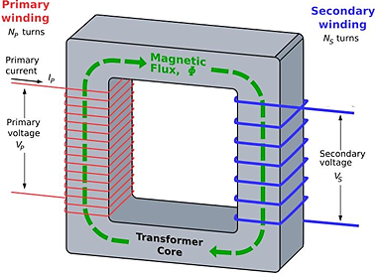
TRANSFORMADORES DE POTENCIA.
Los transformadores se definen como máquinas estáticas que tienen la misión de transmitir mediante un campo electromagnético alterno, la potencia eléctrica de un sistema, con una determinada tensión, a otro sistema con la tensión deseada.
Sus principales virtudes son:
Requieren escaso mantenimiento.
Elevado rendimiento.
Larga vida útil.
Se adaptan a todo tipo de Potencia y tensiones.

Slide 56
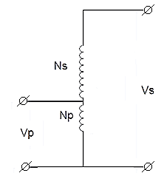
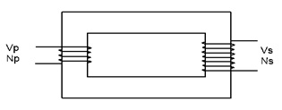
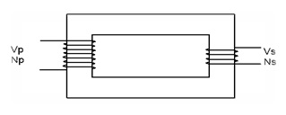
TIPOS DE TRANSFORMADORES DE POTENCIA.
Transformadores eléctricos elevadores y reductores:
Se utilizan para variar los valores de tensión de un circuito de corriente alterna, manteniendo su potencia.
Los transformadores elevadores y reductores tienen la capacidad de aumentar (o disminuir) el voltaje de salida en relación al voltaje de entrada, en función del número de espiras del devanado primario y el secundario
Autotransformadores
Se utilizan en sistemas eléctricos de potencia, para interconectar circuitos que funcionan a tensiones diferentes, pero en una relación cercana a 2:1 (por ejemplo, 400 kV / 230 kV ó 138 kV / 66 kV).
Sólo posee un devanado alrededor de un núcleo ferromagnético. Dicho devanado debe tener al menos tres puntos de conexión eléctrica
Transformador elevador
Transformador reductor

Slide 57
TIPOS DE TRANSFORMADORES DE POTENCIA.
Por sistemas de tensiones | Monofásicos
 | Trifásicos
 | Autotransformadores
Utilización en sistemas eléctricos | Elevadores
 | Reductores
Forma de instalación | Intemperie
 | Interior
Clase de aislamiento | Seco
 | Aceite
 | SF6
Tipo de refrigeración | Natural
 | Forzada
Ajuste de la tensión | Ajuste de tensión en vacío
 | Ajuste bajo carga

Slide 58
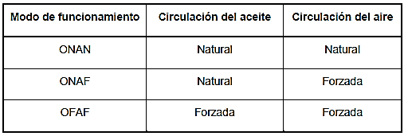
TIPOS DE REFRIGERACIÓN DE TRANSFORMADORES DE ACEITE
En estos transformadores, la refrigeración se realiza mediante aceite en el interior de la cuba y aire en el exterior. Básicamente existen tres modos de funcionamiento:

Slide 59
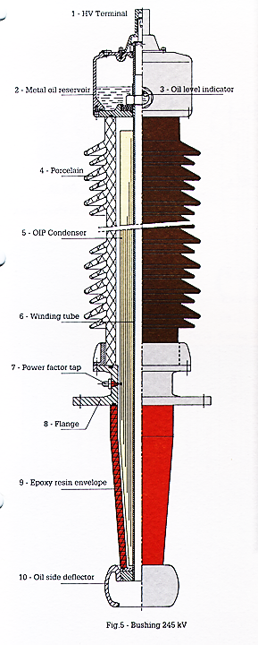
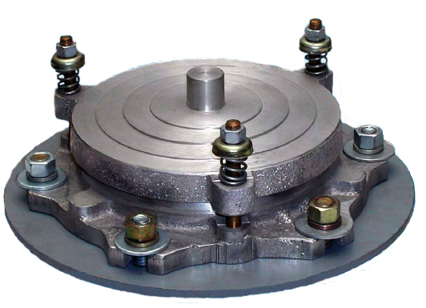
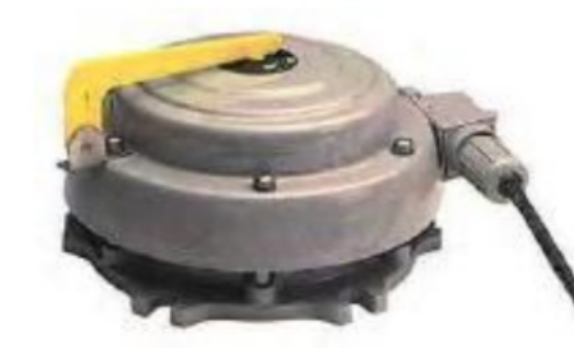
PRINCIPALES COMPONENTES DE LOS TRANSFORMADORES.
Partes importantes del transformador:
  Cuba.
  Devanados. (Bobinados AT y BT).
  Núcleo.
  Bushings. (Pasapasa , Bornas)
  Tanque de expansión. (Depósito conservador)
  Armario de control.
  Armario de regulador.
  Regulador de TAPs
  Válvula de seguridad (liberador de sobrepresión)

Slide 60
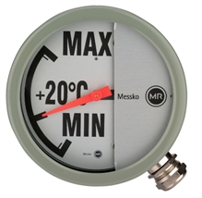
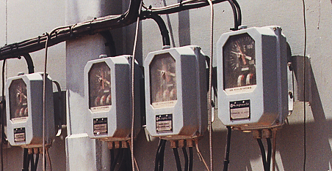
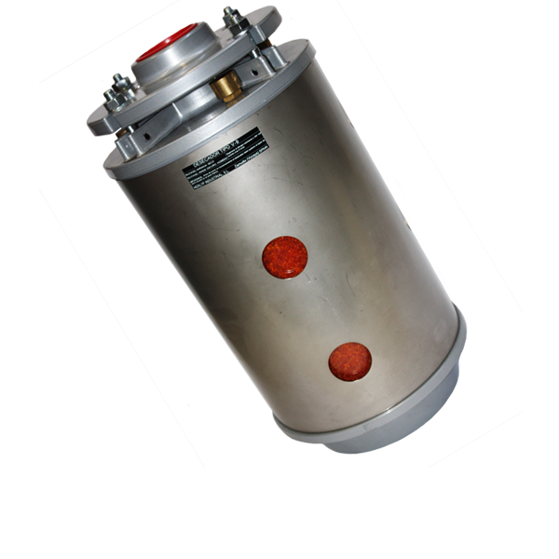
PRINCIPALES COMPONENTES DE LOS TRANSFORMADORES.
Partes importantes del transformador:
  Indicador del nivel de aceite (Protecciones)
  Imagen térmica. Aceite y Devanados (Protecciones)
  Desecador de aire
  Termostatos (Protecciones)
  Válvulas de llenado y vaciado de aceite, válvulas de purga.

Slide 61
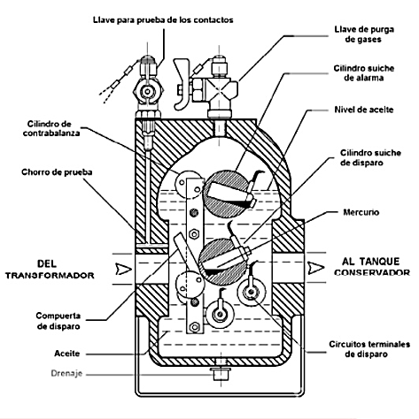
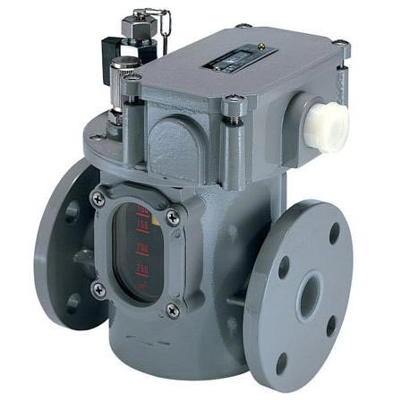
PRINCIPALES COMPONENTES DE LOS TRANSFORMADORES.
  Aparato detector de gas relé Buchholz (Protecciones)
  .

Slide 62


PRINCIPALES COMPONENTES DE LOS TRANSFORMADORES.
Transformador trifásico, con aislamiento en aceite, de exterior, ventilación aire forzada y ajuste de tensión en vacío.

Slide 63

PRINCIPALES COMPONENTES DE LOS TRANSFORMADORES.
Transformador desfasador de muy alta Potencia, aislante aceite, refrigeración forzada con aire y recirculación de aceite:

Slide 64


PRINCIPALES COMPONENTES DE LOS TRANSFORMADORES.
Transformador trifásico, con aislamiento en aceite, de exterior, ventilación aire natural y ajuste de tensión en Carga.

Slide 65


PRINCIPALES COMPONENTES DE LOS TRANSFORMADORES.
Los transformadores Herméticos de Llenado Integral, Se pueden utilizar en interior y exterior, útiles en lugares donde los espacios son reducidos.. Sus características principales son: refrigerados por aceite, no tienen tanque de compensación, su protección propia es por relé DGPT.
Se fabrican en potencias normalizadas desde 100 hasta 1000 kVA
relé DGPT.

Slide 66

TRANSFORMADORES DE POTENCIA.
Transformador triásico, con aislamiento SF6, ventilación forzada,

Slide 67

TRANSFORMADORES DE POTENCIA.
Banco de Transformación monofásico, con un transformador de reserva.

Slide 68

TRANSFORMADORES DE POTENCIA SECOS.

Slide 69
INTERRUPTORES
DE POTENCIA

Slide 70
INTERRUPTORES DE POTENCIA
Los interruptores de potencia de alta tensión son equipos electromecánicos de maniobra que interrumpen y cierran los circuitos eléctricos. Pertenecen a la aparamenta de maniobra y corte de las Subestaciones eléctricas.
En condiciones de operación normal:
  Se emplean para la apertura y cierre de circuitos eléctricos con o sin carga. (corrientes nominales de trabajo).
  Permiten el cambio de configuración de un sistema de energía eléctrica (conexión o desconexión preestablecida) .
En caso de ocurrir una avería:
  Los interruptores realizan el corte y despeje de averías. (valores muy altos de corrientes de corto circuito)
  Permite el paso de corrientes de corto circuito durante un tiempo corto de tiempo. (mientras se despeja la avería).

Slide 71



TIPOS DE INTERRUPTORES SEGÚN NIVEL DE TENSIÓN:
Hasta 245 kV: Los interruptores tienen una cámara de corte por polo.
Entre 245 kV y 550 kV: Tienen dos cámaras de corte en serie por polo.
Mas de 350 kV para corrientes de extinción muy altas : Tienen más de dos cámaras de corte en serie
  A
  B
  C

Slide 72


TIPOS DE INTERRUPTORES SEGÚN SU UBICACIÓN
Interior: Generalmente son interruptores de media tensión hasta 45 kV, con cámaras de extinción en vacío o SF6
Exterior: Una amplia gama de tensiones hasta 1000kV, como medio de extinción del arco Aire comprimido, aceite, SF6.

Slide 73



TIPOS DE INTERRUPTORES SEGÚN MECANISMO DE OPERACIÓN
Resortes: La energía se almacena en resortes. Requiere motor para cargar el resorte.
Neumático: La energía se almacena en aire comprimido. Requiere un moto-compresor para mantener la presión constante.
Hidráulico: La energía se almacena en aceite a presión. Se requiere una bomba para mantener la presión de aceite.
Mixto: por ejemplo resortes y neumático

Slide 74


TIPOS DE INTERRUPTORES SEGÚN DISEÑO EXTERNO:
Interruptores tanque vivo. Interruptores tanque muerto.

Slide 75

TIPOS DE INTERRUPTORES TANQUE VIVO:
La cámara de extinción de los interruptores de potencia tipo tanque vivo no está puesta a tierra, se encuentra bajo alta tensión.
Aplicaciones en gamas de tensiones de 72,5 kV a 800 kV.
Diseño extremadamente robusto, alta fiabilidad y disponibilidad operativa.
Pueden estar equipados con un accionamiento tripolar y un bastidor común, o con un accionamiento monopolar y un bastidor por polo.

Slide 76

TIPOS DE INTERRUPTORES TANQUE VIVO:
Partes principales de un interruptor
de tanque vivo:
  1 Cámara de extinción
  2 Aislador soporte
  3 Pilar
  4 Armario de control
  5 Armario de operación

Slide 77

TIPOS DE INTERRUPTORES TANQUE MUERTO:
Los interruptores de tanque muerto disponen de una cámara de interrupción encapsulada y el tanque siempre está puesto a tierra.
Bajo centro de gravedad. (elevada resistencia antisísmica)
Reducida carga dinámica en los cimientos.
Máxima disponibilidad con necesidades mínimas de mantenimiento.
Pueden equiparse con TC para protección y medida.
Rango de temperaturas desde -55 ºC a +50 ºC (con SF6 puro)

Slide 78

TIPOS DE INTERRUPTORES TANQUE MUERTO:
Partes principales de un interruptor
de tanque vivo:
  1 Cámara de extinción
  2 Aislador soporte
  3 Pilar
  4 Armario de control
  5 Armario de operación

Slide 79
TIPOS DE INTERRUPTORES SEGÚN EL MEDIO DE EXTINCIÓN:
Interruptores de aire con soplado magnético
Interruptores de Vacío.
Interruptores de aceite:
  Interruptores con gran volumen de aceite
  Interruptor con poco volumen de aceite.
Interruptores de aire comprimido
Interruptores de Hexafluoruro de azufre:
  Aislamiento solo en la cámara de extinción. (AIS)
  Aislamiento en SF6 para subestaciones compactas. (GIS)
  Aislamiento en parte de la subestación (HIBRIDAS)

Slide 80

INTERRUPTORES DE AIRE LIBRE
Históricamente, los interruptores de aire libre fueron la primera técnica utilizada para la interrupción (extinción) de fallas. Se utilizan en circuitos de BT y corrientes elevadas.
Físicamente la cámara de extinción posee dos cuernos metálicos. Al comenzar el proceso de apertura, los contactos que se separan y se produce un arco entre ellos.
El arco se transfiere de los contactos a los cuernos, a medida que se va deslizando sobre estos se alarga y comienzan a enfriarse

Slide 81

INTERRUPTORES DE AIRE LIBRE
Para controlar el movimiento del arco, se utiliza una cámara de apagado que impide que el arco NO escape libremente.
Cuando los contactos se alejan totalmente, el arco deja los cuernos y entra en la cámara de apagado, en ella se enfría y finalmente se apaga. Por la parte superior de la cámara deben salir solo los gases. NO el arco.
Las cámaras pueden estar hechas con chapas metálicas o material aislante.

Slide 82

INTERRUPTORES DE AIRE CON SOPLADO MAGNÉTICO
Finalmente el interruptor de soplado magnético es un perfeccionamiento en fabricación de los interruptores de aire libre. Básicamente se introdujo una bobina para crear un campo magnético que dirige el arco en dirección a la cámara de extinción.
En el proceso de apertura, por las bobinas circula una corriente, la magnitud de la corriente de magnetización será proporcional a la magnitud del arco.

Slide 83


INTERRUPTORES DE AIRE CON SOPLADO MAGNÉTICO
Ventajas:
Mantiene sus propiedades dieléctrica después de la interrupción. (30 Kv/ cm a 25ºC).
Tiene una alta constante de ionización.
Se renueva constantemente y por supuesto no cuesta nada.
Interruptor DC
Interruptor AC

Slide 84

INTERRUPTORES DE VACÍO.
Estos interruptores utilizan como medio de extinción el vacío. Tienen aplicación en Media Tensión entre 6 a 45 kV y corrientes de hasta 35 kA
Bajo circunstancias normales de operación estos equipos, no necesitan ajustes y poco mantenimiento. Fundamentalmente mantenimiento predictivo.

Slide 85


INTERRUPTORES DE VACÍO.
Este tipo de interruptores se tienen ambos contactos en una cámara de vacío. La alta capacidad dieléctrica del vacío permite una distancia entre los contactos de 6 a 25mm en posición abierto.
Son considerablemente compactos y tienen larga vida de operación (30 000 interrupciones a corriente nominal, 100 de corto circuito ).

Slide 86

INTERRUPTORES DE VACÍO.
La interrupción en vacío tiene la ventaja de mover un contacto ligero a una distancia muy pequeña en un medio dieléctrico casi perfecto. Esto produce una interrupción segura y rápida de las corrientes de carga o de falla.
El movimiento del arco eléctrico es controlado por el arreglo de los contactos ranurados. Con esto se logran arcos difusos que son mas fáciles de extinguir.

Slide 87


INTERRUPTOR CON GRAN VOLUMEN DE ACEITE:
Estos interruptores reciben ese nombre debido a la gran cantidad de aceite que contienen:
  Generalmente se construyen en tanques cilíndricos.
  En tensiones elevadas se emplean interruptores monofásicos, Las partes fundamentales en estos interruptores son:

Slide 88


INTERRUPTOR CON GRAN VOLUMEN DE ACEITE:
Los trifásicos son para operar a voltajes relativamente pequeños y sus contactos se encuentran contenidos en un recipiente común, separados entre si por separadores (aislantes).

Slide 89

INTERRUPTOR CON POCO VOLUMEN DE ACEITE:
Al producirse un arco eléctrico, los contactos libres en aceite producen burbujas de gas. Para evitar grandes concentraciones de gas se utiliza una cámara de interrupción que mejora las prestaciones del interruptor.

Slide 90

INTERRUPTOR CON POCO VOLUMEN DE ACEITE:
Proceso de extinción dentro de la cámara de interrupción

Slide 91


INTERRUPTOR CON POCO VOLUMEN DE ACEITE:
En estos interruptores el volumen de aceite es aproximadamente entre el 1,5 al 2,5 % del volumen de un interruptor de gran volumen de aceite.
En los modelos de Alta Tensión, en ambos extremos hay tensión, por lo que requiere aisladores de soporte.
Para corrientes muy elevadas, se suelen colocar varias cámaras en serie.
Para el control de sobre tensiones, se pueden colocar resistencias de pre-inserción en paralelo.

Slide 92

INTERRUPTOR CON POCO VOLUMEN DE ACEITE:
La función de la cámara es subdividir y alargar el arco aprovechando el flujo de aceite.
Extensión del arco:
Al ocurrir una falla, se desconecta el contacto móvil originándose un arco eléctrico.
A medida que se separa el contracto móvil, se va creando una circulación de aceite entre las diferentes cámaras que constituyen el cuerpo de la cámara de extinción.
Al alcanzar el contacto móvil su máxima carrera, el aceite que circula, violentamente extingue el arco por completo.
Los gases que se producen escapan por la parte superior del interruptor.

Slide 93
INTERRUPTOR CON ACEITE:
Desventajas de la utilización de interruptores de aceite aceite:
Es inflamable.
Existe la posibilidad de que se forme una mezcla explosiva con el aire.
A causa de la descomposición del aceite en el arco, se producen partículas de carbón, condición que reduce su resistencia dieléctrica.
Requiere regenerarse o cambiarse periódicamente, lo que eleva los costos de mantenimiento.

Slide 94


INTERRUPTORES DE AIRE COMPRIMIDO.
Debido al peligro de explosión e incendio que representan los interruptores en aceite, se desarrollaron los interruptores neumáticos también conocidos como interruptores de aire comprimido. in embargo, en la actualidad es una tecnología en fase de extinción.
Utilizan el aire comprimido seco como elemento de extinción, haciendo coincidir con la maniobra de apertura, un soplado de aire comprimido que extinguirá el arco eléctrico.
PKL420 DELLE ALSTHOM

Slide 95
INTERRUPTORES DE AIRE.
El proceso de extinción del arco:
Cuando ocurre una falla, una solenoide acciona a la válvula principal, permitiendo la entrada de aire comprimido a los aisladores huecos donde se encuentra la cámara de extinción.
El aire a presión al entrar en la cámara, por medio de un embolo mueve el contacto móvil.
A medida que comienza la separación de los contactos se produce un arco eléctrico.
El flujo de aire a presión se mueve violentamente a través de la cámara de extinción, esto provoca la extinción del arco.

Slide 96



INTERRUPTORES DE AIRE.
Interruptor en reposo, posición cerrado, contacto móvil 2 cerrado, Válvulas de soplado 4 y 5 cerradas
Interruptor en proceso de apertura, contacto móvil 2 separándose, Válvulas de soplado 4 y 5 abiertas.
Se inyecta aire a presión a 16kg/cm² , se libera por los extremos
Interruptor en reposo, posición abierto, contacto móvil 2 abierto, Válvulas de soplado 4 y 5 cerradas

Slide 97
INTERRUPTORES DE AIRE COMPRIMIDO.
El aire a presión se obtiene por un sistema de aire comprimido que incluye una o varios compresores, un tanque principal, un tanque de reserva y un sistema de distribución en caso de que sean varios interruptores.
Ventajas:
No afecta al medio ambiente.
No hay peligro de Explosión
Menor peso.
Inconvenientes:
Probabilidad elevada de fugas de aire comprimido, debido a las dificultades para mantener la estanqueidad del aire comprimido, en todos sus múltiples componentes, uniones y tuberías de la instalación de distribución de aire, compresores, etc.
Elevado desgaste de las juntas de estanqueidad dinámicas internas de la cámara de corte.

Slide 98
INTERRUPTORES EN SF6.
Características físicas.
El Hexafluoruro de Azufre o SF6 es un gas artificial, en condiciones normales de presión y temperatura es un gas inodoro, incoloro, no inflamable y no tóxico. Con la peculiaridad de ser cinco veces más pesado que el aire.
Características Químicas.
Es muy estable por lo que a temperatura ambiente no reacciona con ninguna otra sustancia.
Su gran estabilidad se basa en el arreglo simétrico perfecto de sus seis átomos de Flúor en torno a un átomo de Azufre central.
Riesgos:
En concentraciones de hasta 80% produce narcosis.
Peligro de asfixia por fugas en sótanos o lugares poco ventilados. (Por desplazamiento de oxígeno)
Al exponerlo a más de 204 °C se descompone dando lugar a productos tóxicos (ácido fluorhídrico y dióxido de azufre los cuales pueden ser corrosivos en presencia de humedad)

Slide 99



CARACTERÍSTICAS DEL HEXAFLUORURO DE AZUFRE
Impacto medioambiente:
Es SF6 NO supone peligro para el agua o el suelo, NO genera efecto de acumulación biológica y NO contiene cloro en su fórmula y en consecuencia NO daña la capa de ozono.
El principal problema medioambiental, es el de su liberación ya que debido a su alta estabilidad permanece largo tiempo en la atmosfera antes de ser degradado, contribuyendo al efecto invernadero.
El objeto de las prescripciones reglamentarias es prevenir la liberación de SF6 a la atmósfera, fijando reglas sobre todo a tres niveles:
  Identificación
  Obligación de recoger el SF6
  Capacitación.

Slide 100
CARACTERÍSTICAS DIELÉCTRICAS DEL SF6.
El SF6 posee una elevada rigidez dieléctrica, por lo que se usa habitualmente como aislante en los sistemas de distribución de electricidad compactos (GIS).
La rigidez dieléctrica es valor límite en el cual un material pierde su propiedad aisladora. Se mide en voltios por metro V/m
  A presión normal y 25ºC
  Rigidez dieléctrica del Aire 3,0 Mv/m
  Rigidez dieléctrica del SF6 9,0 Mv/m
  5 veces la presión atmosférica
  Rigidez dieléctrica del SF6 30,0 Mv/m
Además de ser un excelente aislante eléctrico, tiene la propiedad de apagar el arco eléctrico en forma muy efectiva debido a que es no combustible y por su alta capacidad térmica.. Esto lo ha hecho muy popular en los aparatos de corte en carga y en seccionadores.

Slide 101


PROPIEDADES COMO REFRIGERANTE DEL SF6.
Las propiedades como refrigerante del hexafloruro de azufre (SF6), lo hace especialmente útil para la extinción del arco eléctrico dentro de la cámara de un interruptor.
  Al desasociarse producto del la acción térmica del arco eléctrico, requiere gran energía logrando un efecto de enfriamiento.
  En presencia del SF 6 la tensión del arco se mantiene en un valor bajo, razón por la cual la energía disipada no alcanza valores muy elevados
Teoría de extinción del arco.
Al separase los contactos, aparece un arco eléctrico, constituido por una columna de plasma compuesta por iones y por electrones.
Este arco se conserva conductor mientras que su temperatura sea suficientemente elevada.

Slide 102


INTERRUPTORES EN SF6 PARA SUBESTACIONES (AIS):
Subestación convencional (AIS) con algún elemento en SF6

Slide 103


INTERRUPTORES EN SF6 PARA SUBESTACIONES MODULARES:
Celdas modulares de Media Tensión interior

Slide 104

INTERRUPTORES EN SF6 DE SUBESTACIONES COMPACTAS (GIS):
Envolvente trifásico.

Slide 105






INTERRUPTORES EN SF6 DE SUBESTACIONES COMPACTAS (GIS):
Los interruptores de potencia de la serie ELK-04 poseen básicamente una cámara de extinción bajo el principio de autosoplado con una cámara de interrupción por polo. Necesitan muy poco mantenimiento y mínima energía para su operación.
➀ Cámara de extinción
➁ Transformador de corriente
➂ Aislador de segregación
➃ Accionamiento

Slide 106


CÁMARA DE INTERRUPCIÓN CON SISTEMA “AUTO-SOPLADO”
La larga vida y su mínimo de desgaste de los contactos, permiten largos intervalos entre inspecciones y diagnósticos. En la mayoría de los casos los mantenimientos son hasta innecesarios.
➀ Cámara de calentamiento
➁ Cámara de compresión
➂ Contacto de corriente permanente
➃ Contacto de arco
➄ Válvula de retención móvil
➅ Válvula de sobrepresión

Slide 107




CÁMARA DE INTERRUPCIÓN CON SISTEMA “AUTO-SOPLADO”
La cámara de extinción trabaja bajo el principio de autosoplado, consta de una cámara de compresión (2) y una cámara de calentamiento (1). Las dos cámaras están separadas por una válvula de retención móvil (5).
Los contactos de corriente permanente están separados de los contactos para la extinción del arco.
En la cámara de compresión, el gas SF6 es comprimido durante la operación de apertura.
El chorro de gas comprimido extingue los arcos producidos en la interrupción las de corrientes de operación.

Slide 108


CÁMARA DE INTERRUPCIÓN CON SISTEMA “AUTO-SOPLADO”
En la interrupción de la corriente de corto circuito, el arco provoca un calentamiento y una elevación de la presión del gas de extinción en la cámara de calentamiento.
Esta presión adicional garantiza la extinción de corrientes de cortocircuito sin que el accionamiento tenga que realizar un trabajo de compresión.
La válvula de sobrepresión (6) solo opera si existe presión del gas SF6, supera el valor requerido.

Slide 109

INTERRUPTORES EN SF6 DE SUBESTACIONES COMPACTAS (GIS):

Slide 110



INTERRUPTORES EN SF6 DE SUBESTACIONES COMPACTAS (GIS):

Slide 111


INTERRUPTORES EN SF6 DE SUBESTACIONES COMPACTAS (GIS):
Ventajas:
  Fiable cierre y corte de carga y corrientes de cortocircuito
  Fácil acceso a partes activas para la inspección y revisión.
  Bajo nivel de ruido.
  Sistema de contactos separado para corriente de operación y falla.
  Alta resistencia dieléctrica en posición abierta y cerrada
  Sistema auto-reconexión unipolar.
  Mecanismo de funcionamiento por muelle compacto
  Auto supervisión continúa del sistema de transmisión de energía
  Diseño libre de mantenimiento

Slide 112

INTERRUPTORES EN SF6 ARREGLO HIBRIDO:
El concepto de arreglo híbrido, reúnen componentes encapsulados en SF6 y aislados y por aire.

Slide 113

INTERRUPTORES EN SF6 ARREGLO HIBRIDO:
Ventajas de la utilización de componentes encapsulados
La utilización de componentes encapsulados aumenta la disponibilidad de la subestación.
Los componentes compactos son cuatro veces más confiables que los componentes aislados por aire.
La separación de los compartimentos de gas, aumenta la seguridad.
El diseño con componentes modulares aumenta la flexibilidad.

Slide 114

INTERRUPTORES EN SF6 ARREGLO HIBRIDO:
El diseño compacto combina varios componentes y funciones necesarias en una subestación.

Slide 115
SECCIONADORES

Slide 116

SECCIONADORES DESCONECTADORAS.
El seccionador es un aparato de maniobra que sirve para interrumpir un circuito sin carga y en forma visible.
Elementos básicos de un seccionador:

Slide 117

CLASIFICACIÓN DE CUCHILLAS DESCONECTADORAS .
Por su tipo de accionamiento:
  Manual.
  Motorizado.
Por su Ubicación:
  Interior (Generalmente con aisladores de resinas)
  Exterior (Generalmente de aisladores cerámicos y porcelana)
Por el medio donde operan.
  Al aire.
  En SF6, Vacío.
Por su operación:
  Con carga.
  Sin carga.
  De puesta a tierra.

Slide 118


SECCIONADORES DE OPERACIÓN EN CARGA
Las cuchillas seccionadoras de operación tripolar con carga en aire tienen como características principales:
Apertura y cierre rápido sin depender de la habilidad del operario.
Disparo automático al operar el fusible limitador.
Instalación interior de SE y Celdas de media tensión. 7,2 a 38 kV

Slide 119

SECCIONADORES DE PUESTA A TIERRA.
Los seccionadores de puesta a tierra se utilizan fundamentalmente en acometidas de líneas, siempre tienen enclavamientos mecánicos y eléctricos.

Slide 120


SECCIONADORES DESCONECTADORAS.
Por su forma de desconexión:
  Seccionador con tres aisladores, dos fijos y un giratorio al centro (horizontal), llamado también de doble arco.

Slide 121


SECCIONADORES DESCONECTADORAS.
  Seccionador con dos aisladores, operación vertical.

Slide 122


SECCIONADORES DESCONECTADORAS.
  Seccionador con dos aisladores, uno fijo y otro giratorio en el plano horizontal, con bornas de conexión cilíndricas o rectangulares y de apertura lateral sobre la columna fija.

Slide 123


SECCIONADORES DESCONECTADORAS.
  Seccionador Pantógrafo. Con dos brazos articulados que se mueven en posición vertical

Slide 124


SECCIONADORES DESCONECTADORAS.
  Seccionador – V apertura central.

Slide 125


SECCIONADORES DESCONECTADORAS.
  Seccionador de doble aislador giratorio.

Slide 126

SECCIONADOR GIS MODULAR CON ENVOLVENTE TRIFÁSICO.
Este módulo contiene los conductores de barra y un seccionador de barras combinado con un seccionador de puesta a tierra.

Slide 127




SECCIONADOR GIS MODULAR CON ENVOLVENTE TRIFÁSICO.
Está equipado con un tubo telescópico de accionamiento, que permite un acoplamiento seguro de cada una de las celdas con su celda vecina.

Slide 128
APARTARRAYOS
AUTOVALVULARES.

Slide 129

APARTARRAYOS AUTOVALVULARES
Son dispositivos destinados a descargar las sobretensiones producidas por descargas atmosféricas o por maniobras.
Estos equipos, están permanentemente conectados entre fase y tierra, pero solamente entran en funcionamiento cuando la tensión alcanza un valor superior, a la tensión de servicio.
Es decir el circuito se encuentra normalmente abierto y a partir de cierta tensión entre línea y tierra se cierre automáticamente; Al desaparecer la sobretensión el Apartarrayos vuelve a la posición de abierto.
Los pararrayos auto valvulares se instalan en:
  Protegiendo transformadores en subestaciones.
  Paso de una línea aérea a subterránea.
  Llegada de Líneas aéreas a Subestaciones.
  Líneas aéreas de tracción de trenes.

Slide 130


APARTARRAYOS
Construcción de Apartarrayos.

Slide 131



DESCARGADORES DE SOBRETENSIÓN DE GIS
En subestaciones GIS conectadas a cables de alta tensión y transformadores de potencia; Requieren pararrayos descargadores aisladas en gas SF6.
Las partes activa son resistencias no lineales de óxido de metal, conectadas en serie y apiladas. Están alojados en un modulo presurizado en gas SF6 conectado a la GIS por una conexión estándar ELK-3. El gas SF6 fluye alrededor de las resistencias, asegurando una refrigeración eficiente después las descargas.
Aislante separador
Barra activa
Aislamiento principal en SF6
Resistencias no lineales de óxido de metal

Slide 132
TRANSFORMADORES DE
MEDIDA Y PROTECCIÓN

Slide 133
ELEMENTOS DE MEDIDA
Los transformadores de medida son aparatos especiales destinados a alimentar instrumentos de medida como contadores, relés de protección, amperímetros, voltímetros y aparatos similares. Se dividen en:
Transformadores de Corriente, comúnmente llamados TI ó CT, en los cuales, la corriente secundaria es prácticamente proporcional a la corriente primaria. Siempre se conectan en serie tanto en su lado primario como secundario. Pueden ser de uno, dos o tres devanados secundarios con distintas clase de precisión.
Transformadores de Tensión, comúnmente llamados TT ó PT, en los cuales la tensión secundaria es prácticamente proporcional a la tensión primaria con todas las ventajas que conlleva. Siempre se conectan en paralelo en su lado primario y secundario. Pueden ser de uno, dos o tres devanados secundarios con distintas clase de precisión.

Slide 134


ELEMENTOS DE MEDIDA
Existen distintos tipos de Transformadores de medida:
Transformadores de medida. Alta Tensión
Transformadores de medida. Media Tensión exterior
Transformadores de medida. Media tensión interior
Transformadores de medida. Baja tensión
Transformador de tensión para subestaciones GIS

Slide 135


TRANSFORMADOR DE INTENSIDAD ALTA TENSIÓN

Slide 136




TRANSFORMADOR DE INTENSIDAD MEDIA TENSIÓN

Slide 137


TRANSFORMADOR DE INTENSIDAD GIS
El transformador de corriente, este se puede encontrar integrado en un modulo de interruptor de potencia o en una envolvente aparte.
Las conexiones secundarias son realizadas a través de una placa pasamuros hacia el exterior de la envolvente en una caja de conexión (3)
En la mayoría de los casos se utilizan transformadores monofásicos de corriente para propósitos de medición y protección.
➀ Devanado primario
➁ Devanado secundario
➂ Caja de conexión
➃ Aislador de segregación
➄ Aislador soporte
➅ Placa pasamuros

Slide 138


TRANSFORMADOR DE TENSIÓN ALTA TENSIÓN

Slide 139




TRANSFORMADOR DE TENSIÓN MEDIA TENSIÓN

Slide 140



TRANSFORMADORES DE TENSIÓN GIS
Los transformadores de tensión se encuentran por lo general en su propia envolvente separados del resto de la subestación.
Los TT disponen de un dispositivo de desconexión accionado por motor ó manual. Son usados cuando se requiera realizar una prueba de alta tensión del cable o del transformador por separado.
➀ Devanado primario
➁ Devanado secundario
➂ Caja de conexión
➃ Aislador de segregación
➄ Aislador soporte
➅ Placa pasamuros

Slide 141
BATERÍAS DE
CONDENSADORES

Slide 142

BATERÍAS DE CONDENSADORES
Las baterías de condensadores se utilizan principalmente para mejorar el factor de potencia de la red. También mejoran la estabilidad de la tensión y reducen las pérdidas.
Ventajas
Limitación o reducción de las partidas cobradas por exceso de consumo de energía reactiva.
Mayor posibilidad de carga en los transformadores y en las líneas de transmisión existentes
Menores pérdidas en la red
Mayor estabilidad de la tensión
Mejor calidad de la energía

Slide 143


BATERÍAS DE CONDENSADORES
Los condensadores monofásicos se construyen hasta aproximadamente 600 kvar, se fabrican en modelos monofásico en caja aislada y monofásico en caja “viva”, con IP00 para ejecución interior y IP55 para ejecución intemperie. Con uno o dos aisladores.
Los condensadores trifásicos siempre se construyen en caja aislada con grado de protección IP00 para ejecución interior y IP55 con terminales protegidos para ejecución intemperie. Internamente la conexión puede ser en estrella o triángulo. Con tres aisladores.

Slide 144

BATERÍAS DE CONDENSADORES
Los elementos capacitivos se fabrican mediante tecnología “todo-film”, con película de polipropileno rugoso de bajas pérdidas y un film de aluminio extendido.
Con esta tecnología se reducen las pérdidas considerablemente en el interior del conjunto del condensador estando en valores del orden de 0.15 W/kvar y además, en caso de cortocircuito interno, eliminamos el riesgo de explosión del contenedor ya que el polipropileno rugoso produce menos gases y por tanto menor presión interna.

Slide 145

BATERÍAS DE CONDENSADORES
Una batería de condensadores esta compuesta por un grupo de elementos monofásicos asociados en serie-paralelo.
La tensión nominal del condensador determina el número de elementos en serie y la potencia nominal del condensador influye en el número de elementos en paralelo.

Slide 146
BARRAS.

Slide 147
BARRAS COLECTORAS
Las barras de una Subestación, son un conjunto de conductores de baja impedancia a los cuales se conectan separadamente varios circuitos eléctricos.
Tipos de barras según su función:
  Juego de barras principal: En una subestación con dos (o tres) juegos de barras, la barra que se utilice en condiciones normales de operación.
  Juego de barras de reserva: En un subestación de barras dobles (o triples), la barra que se no utilice en condiciones anormales. Generalmente no está acondicionada como una barra principal.
  Juego de barras de transferencia: Barra de repuesto a la que se le puede transferir cualquier circuito. Está acondicionada como una barra principal.
  Juegos de barras seccionable con seccionador: Juego de barras que incluye un seccionador cuyo fin es conectar o desconectar dos secciones de dicha barra, sin carga.
  Juego de barras seccionable con interruptor: Barra que incluye un interruptor en serie, cuyo fin es conectar o desconectar dos secciones de dicha barra, con carga.

Slide 148
BARRAS COLECTORAS
Tipos de barras según su Ubicación:
  Intemperie: Cable de cobre flexible ó tubo rígido. Pueden ser de cobre o aluminio. Sujetas o montadas sobre aisladores de porcelana.
  Interior: Tubo o Pletina de cobre. Sujetas o montadas sobre aisladores de resina, cristal o porcelana.
Tipos de barras según tipo de aislamiento de la subestación:
  Barras de subestaciones AIS
  Barras de Subestaciones GIS
Para todo tipo de barra es necesario realizar los cálculos de secciones por:
  Intensidad Nominal
  Intensidad de Corto Circuito.
  Esfuerzos electrodinámicos.

Slide 149

CONEXIONES DE BARRAS AIS.

Slide 150

CONEXIONES DE BARRAS GIS.
Los conductos de barras tripolares son compartimentos blindados de Aluminio y cargados con gas SF6 a presión mayor que la atmosférica.
Los conductores de conexión están constituidos por tubos de cobre, plateados en sus extremos y encajados en contactos también plateados.
El ensamble se hace mediante bridas atornilladas. La continuidad eléctrica obtenida de esta forma contribuye a la reducción de las perturbaciones electromagnéticas.

Slide 151



CONEXIONES DE BARRAS GIS.
Ensamblaje de transformador de corriente integrado en barra
Conductor de barra utilizado en seccionadores
Sistema de Contactos de barras.

Slide 152
SISTEMAS DE
PUESTA A TIERRA

Slide 153
SISTEMAS DE PUESTA A TIERRA.
Sistema de Puesta a Tierra definición
  Es un sistema que tiene como finalidad colocar al mismo potencial, todas las partes metálicas de una instalación y muchas veces los neutros de los equipos trifásicos. (EQUIPOTENCIALIDAD)
  Toda instalación eléctrica, debe disponer de un Sistema de Puesta a Tierra (SPT), de tal forma que las personas NO estén sometidos a tensiones de paso, de contacto o diferencias de potencial, que superen los umbrales peligrosos para el humano cuando se presente una falla.
Objetivos de un sistema de puesta a tierra (SPT)
  Garantizar condiciones de seguridad a los seres vivos dentro y fuera de las instalaciones eléctricas.
  Limitar a un valor seguro la elevación de potencial en todas las partes metálicas a las cuales tienen normalmente acceso personas, bajo condiciones normales y averías.
  Garantizar que, en el evento de una falla a tierra, toda corriente de falla que se origine, pueda retornar a la fuente de una forma controlada y segura.
  Proporcionar una impedancia suficientemente baja para facilitar la operación satisfactoria de las protecciones.
  Proporcionar una trayectoria alternativa para las corrientes inducidas y de tal modo minimizar el «ruido» eléctrico en cables.
  Conducir y disipar las corrientes de falla y sobre tensiones con suficiente capacidad. Manteniéndose de forma operativa después de estos eventos.

Slide 154


PRINCIPALES COMPONENTES DE UN SISTEMA DE PUESTA A TIERRA.

Slide 155



REQUISITOS GENERALES DE LOS SISTEMAS DE PUESTA A TIERRA.
Los elementos metálicos que no forman parte de las instalaciones eléctricas, NO podrán ser incluidos como parte de los conductores de puesta a tierra. Este requisito no excluye el hecho de que se deben conectar a tierra, en algunos casos.
Los elementos metálicos principales que actúan como refuerzo estructural de una edificación deben tener una conexión eléctrica permanente con el SPT
Las conexiones que van bajo el nivel del suelo en puestas a tierra, deben ser realizadas mediante soldadura exotérmica.
En instalaciones, se debe dejar al menos un punto de conexión accesible e inspeccionable.
No se permite el uso de aluminio en los electrodos de las puestas a tierra.
El punto de unión entre el conductor del electrodo de puesta a tierra y la puesta a tierra debe ser accesible y hacerse con soldadura exotérmica o un conector certificado para este uso.
La parte superior del electrodo enterrado debe quedar a mínimo 15 cm de la superficie.

Slide 156
REQUISITOS DE LOS ELECTRODOS DE PUESTA A TIERRA.
La puesta a tierra debe estar constituida por uno o varios de los siguientes tipos de electrodos: Varillas, tubos, placas, flejes o cables.
Se podrá utilizar electrodos de cable de acero galvanizado, siempre que se garanticen las condiciones de seguridad establecidas en este reglamento.
Los fabricantes de electrodos de puesta a tierra deben garantizar que la resistencia a la corrosión de cada electrodo, sea de mínimo 15 años contados a partir de la fecha de instalación.
El electrodo tipo varilla serán preferiblemente de acero revestidos de cobre de 3/4" de diámetro por mínimo 2,4 m de longitud.
Nunca se utilizará Aluminio.
REQUISITOS DE LA INSTALACIÓN DE ELECTRODOS DE PUESTA A TIERRA.
Atender las recomendaciones del fabricante.
Cada electrodo debe quedar enterrado en su totalidad. La parte superior del electrodo enterrado debe quedar a mínimo 15 cm de la superficie.
El punto de unión entre el conductor del electrodo de puesta a tierra y el electrodo de puesta a tierra debe hacerse con soldadura exotérmica.
Estos requisitos no aplican a electrodos enterrados en las bases de estructuras de líneas de transmisión ni a electrodos instalados horizontalmente

Slide 157


REQUISITOS DEL CONDUCTOR PRINCIPAL DEL SPT
Características Principales:
Poseer una alta conductividad, para así no contribuir a diferencias de potenciales locales.
Resistir la fusión y el deterioro mecánico bajos las condiciones más adversas de magnitud y duración de una falla.
Ser mecánicamente confiable y con alto grado de resistencia.
Ser capaz de mantener sus funciones, inclusive estando expuesto a la corrosión o abuso físico.
No se recomienda una sección menor de 120 mm²
El conductor principal del electrodo de puesta a tierra para los sistemas de media tensión, alta tensión y extra alta tensión, debe ser seleccionado con la formula:
Donde:
A - Sección del conductor en mm².
I - Corriente de falla a tierra, suministrada por el Operador de Red .
K_{f} - Es una constante, para diferentes tipos de materiales
tc - Tiempo de despeje de la falla a tierra.

Slide 158


REQUISITOS DEL CONDUCTOR DE PUESTA A TIERRA DE EQUIPOS.
El conductor para alta tensión y extra alta tensión, debe seleccionarse de igual manera que se selecciona el conductor del electrodo de puesta a tierra. (formula anterior). El conductor para media tensión nunca menor de 50 mm²
Los conductores del sistema de puesta a tierra deben ser continuos, sin interrupciones o medios de desconexión y cuando se empalmen, se deben emplear elementos certificados para tal uso.
El conductor de puesta a tierra de equipos, debe acompañar los conductores activos durante todo su recorrido y por la misma canalización.
Los conductores de los cableados de puesta a tierra que por disposición de la instalación se requieran aislar, deben ser de color verde con rayas amarillas.

Slide 159


REQUISITOS DE LA GRAVILLA DEL SISTEMAS DE PUESTA A TIERRA.
El valor de resistividad mínimo permitido es 1,300 ohmios-metros para condición húmeda.
Se deben considerar 4" de gravilla después de la compactación natural de la gravilla y las variaciones que ocurren al depositarlas en la subestación. (En la practica deben ser aproximadamente 6" antes de este proceso.
Se requiere utilizar gravilla gris tipo roca de granito triturada de 5/8" a 3/4" de diámetro o similar, que cumpla con el requisito mínimo permitido de resistividad .

Slide 160
OTROS EQUIPOS

Slide 161
CELDAS DE DISTRIBUCIÓN DE MEDIA TENSIÓN
La tarea principal de las celdas de media tensión es la rentabilidad y la distribución segura de energía.
Todos los aspectos del sistema están diseñados con la intención de reducir al mínimo los inconvenientes asociados a la instalación y operación:
Montaje sin complicaciones debido al empleo de barras y conexiones de cableado idénticas.
Sistema patentado de conectores universales de fácil instalación.
Cableado sencillo gracias a que el conexionado de cables se realiza a una altura de 700 mm.
Se requiere poco mantenimiento y servicios preventivos.
Operación sencilla y fácil.
Operación intuitiva que implica un menor riesgo para el operador.
Celdas de media tensión muy seguras.

Slide 162



CELDAS DE DISTRIBUCIÓN DE MEDIA TENSIÓN
Tipos de construcción de Celdas de Media Tensión:
Metal-Clad Celda blindada con compartimientos MT en laminas metálicas
Metal-Enclosed Celda simplificada, sin compartimientos MT
Compartmented Celda blindada con compartimientos MT en material aislante

Slide 163



CELDAS DE DISTRIBUCIÓN DE MEDIA TENSIÓN
Tipos de aislamiento de Celdas de Media Tensión:
Celdas asiladas a gás (GIS)
Celdas asiladas a aire (AIS)

Slide 164



CELDAS DE DISTRIBUCIÓN DE MEDIA TENSIÓN
Tipos de Celdas de Media Tensión según función:
Acometidas
Medida
Remonte de barras
Seccionador Fusible
Celda con interruptor en SF6
Celdas seccionadoras

Slide 165
EQUIPOS DE MEDIDA PARA SUBESTACIONES AT
En las subestaciones que lo requieran, se instalan equipos de medida para conocer la energía que entra y sale por cada línea. Los equipos de medida están compuestos por:
  Contadores registradores acordes a la normativa vigente en cada país y según la clasificación del punto de medida.
  El sistema de medida será de 4 hilos (con 3 transformadores de medida de tensión y 3 transformadores de medida de intensidad.
  Los transformadores de medida se instalarán de forma que sean accesibles para su verificación, cambio de relación o sustitución ante avería.
  Normalmente los transformadores intensidad serán de clase 0,2 S, los de tensión clase 0,5
  Los transformadores de medida de tensión serán de un valor de relación en primario comprendida entre el 80 % y el 120 % de la tensión nominal de la red.

Slide 166


EQUIPOS DE MEDIDA PARA SUBESTACIONES AT
Los cables de interconexión entre los secundarios de los transformadores de medida y contador serán, continuos, sin interrupciones, sin cajas intermedias, y sin dispositivos de protección.
Los cables de interconexión entre los transformadores de medida y el contador (armario de medida) serán apantallados,
Los dispositivos dispondrán de telelectura
Los equipos y el circuito de medida deben disponer de precinto.

Slide 167

ARMARIOS DE CORRIENTE CONTINUA:
Debido a la necesidad de disponer de una alimentación segura para los sistemas de control, protección y comunicaciones se utilizan rectificadores ‐ batería con salida a 48 -110V c.c.
Normalmente en cada Subestación, se encuentran uno o dos equipos (según la importancia de la subestación), de forma que ante una pérdida de la corriente alterna se disponga de un tiempo suficiente en el que dichos sistemas sigan en funcionamiento.
Cada equipo esta compuesto por un rectificador - cargador de baterías y un cuadro de distribución de V c.c en configuración de simple barra partida.
De esta forma se pueden dividir las cargas en dos barras independientes y en caso necesario pueden mediante un seccionador unir las barras.

Slide 168

SISTEMAS DE CONTROL DE SUBESTACIONES ELÉCTRICAS:
Desde el punto de vista del control y automatización, por lo general se divide en 4 niveles de automatización.

Slide 169


MEDIOS DE COMUNICACIÓN
Es muy importante la correcta utilización de los medios de comunicación. Al momento de realizar la implementación de los niveles 2 y 3 del Sistema de Control, se debe conocer:
Cuál es la necesidad del Sistema SCADA
Conocer el ancho de banda necesario.
Las características de la zona en la cual está ubicada la Subestación
Las tecnologías que se amoldan mejor a nuestra integración.
El capital con el que contamos para contratar, comprar e implantar un buen medio de comunicación.

Slide 170
MEDIOS DE COMUNICACIÓN
Los medios de comunicación más utilizados son:
Fibra Óptica. Muy rápida y confiable. Actualmente la más aceptada.
Enlaces de Radio UHF. Limitaciones geográficas.
Enlaces UTP/STP: Es el cable de pares trenzados mas utilizado. Bajo costo, resulta vulnerable a las interferencias electromagnéticas.
Internet ADSL: transmisión analógica de datos digitales apoyada en el cable de pares simétricos de cobre.
Tecnología GPRS: servicio general de paquetes vía radio para la transmisión de datos mediante conmutación de paquetes.
Onda Portadora: es una onda, senosoidal, modificada en frecuencia (30-500 KHz) por una señal de entrada denominada moduladora con el fin de transmitir información.

Slide 171


EQUIPOS DE PROTECCIÓN Y REGISTRO DE FALLAS
En la actualidad predomina el uso de los relés digitales multifuncionales (IED) para la protección de cada una de las posiciones. Estos relés además de las funciones de protección, poseen las siguientes virtudes:
Registro de eventos.
Pueden ser programados para funciones lógicas de control.
Facilidades de comunicación dedicadas para los Sistema de Supervisión y Control.
Facilidad de operación local mediante la interfaz HMI (Pantalla tactil)

Slide 172

EQUIPOS DE PROTECCIÓN Y REGISTRO DE FALLAS
Cada posición de la subestación posee un armario con el IED especifico Además, los armarios están equipados con pulsadores, botones y relés auxiliares que en conjunto realizan las funciones de control, enclavamientos, regulación, protección y medición de las señales de campo. Existen varios tipos de armarios según la posición:
  Protección de línea.
  Protección de transformador
  Protección de barra.

Slide 173
CRITERIOS DE CONTROL Y PROTECCIÓN DE SUBESTACIONES.

Slide 174

CRITERIOS DEL SISTEMA DE PROTECCIÓN
El sistema de protección es el conjunto de equipos necesarios para la detección y eliminación de las faltas, mediante el disparo selectivo de los interruptores que permiten aislar el circuito donde se haya producido la falta.
La IEEE ha desarrollado un sistema de numeración funcional que está basado en la asignación de un número a cada una de las funciones fundamentales de los dispositivos de maniobra, protección y control.

Slide 175

GENERALIDADES IED 670
Los IED 670 tienen 6U de altura (265,9 mm) y están disponibles en cajas de tamaños 1/2, 3/4 y 1/1 para racks de 19”.

Slide 176




GENERALIDADES IED 670
Estructura de Hardware de los Relés Electrónicos Inteligente 670

Slide 177





GENERALIDADES IED 670
Módulos de "hardware“ de los de los Relés Electrónicos Inteligente .

Slide 178

UNIDAD DE PROTECCIÓN DE LÍNEA REL670
El IED REL 670 se utiliza para la protección, control y supervisión de líneas aéreas, cables, redes rígidamente puestas a tierra, con disparo uni / bi / tri polar.
Con amplia biblioteca de funciones y posibilidades de configuración, y diseño de "hardware“ ampliable para cumplir con los requisitos específicos del Sistema.

Slide 179
UNIDAD DE PROTECCIÓN DE LÍNEA REL670
Funciones de protección:
Protección diferencial de alta impedancia (87X).
Protección de distancia (21)
  Zonas de protección de característica cuadrilátera (21)
  Zonas de protección distancia “Mho“ (21)
Detección de oscilaciones de potencia y microcortes (78)
Protección intensidad de equilibrio (conductor partido) (46)
Protección de corriente máxima.
  Sobreintensidad instantáneo (50)
  Sobreintensidad temporizado (51)
  Sobreintensidad instantáneo Neutro (50N)
  Sobreintensidad temporizado Neutro (51N)
  Sobreintensidad direccional (67)
  Fallo de interruptor (50BF)

Slide 180
UNIDAD DE PROTECCIÓN DE LÍNEA REL670
Funciones de protección continuación:
Protección de sobrecarga térmica (26)
Protección direccional, de máxima potencia (32)
Protección direccional, de minima potencia (37)
Protección de mínima tensión (27)
Protección de máxima tensión (59)
Protección de máxima excitación (24)
Protección diferencial de tensión (60)
Protección de frecuencia (81Max/min./variación)
Funciones de Control:
Sincronización, comprobación de sincronismo (25)
Reenganchador automático (79)
Rele de Lógica de disparo (94)
Rele de enclavamiento (86).

Slide 181
UNIDAD DE PROTECCIÓN DE LÍNEA REL670
Funciones de medida:
Se utiliza para obtener información de los valores de servicio y permite mostrar información en la HMI local y enviar al sistema de automatización acerca de:
  Tensiones
  Corrientes
  Frecuencia
  Potencia activa, reactiva y aparente y factor de potencia,
  Fasores primario y secundario,
  Corrientes diferenciales, corrientes de polarización,
  Contadores de eventos

Slide 182
UNIDAD DE PROTECCIÓN DE LÍNEA REL670
Función de información de perturbaciones (Osciloperturbógrafo):
Permite obtener datos completos y fidedignos de las perturbaciones en el sistema.
  Lista de eventos (EL); registro continuo de todas las señales de entradas binarias conectadas con la función de informe de perturbaciones hasta 1000 eventos
  Indicaciones (IND); Indica mediante tres LED (verde, amarillo y rojo), las señales que han cambiado de estado durante una perturbación.
  Registro de eventos (ER); Cada registro puede contener hasta 150 eventos con marca de tiempo de una perturbación.
  Registro de valores de disparo (TVR); Informa sobre los valores previos a la falta y durante la falta, (entradas analógicas)
  Registrador de perturbaciones (DR); información rápida, completa y fiable sobre las perturbaciones en la red eléctrica.
  Localizador de defectos (FL); es una función de medida de la impedancia que proporciona la distancia hasta la avería en km.

Slide 183

UNIDAD DE PROTECCIÓN DE LÍNEA REL670
Paquete de funciones de protección para disposición típica de interruptor de línea conectado a doble barra.
Leyenda:
79 Reenganchador automático
94 Lógica de disparo
50BF Protección de fallo de interruptor
21 Protección de distancia.
51/67 Protección de sobreintensidad fase temporizada y direccional.
51N/67N Protección de sobreintensidad Neutro temporizada y direccional.
59 Protección de sobretensión
27 Protección de subtensión

Slide 184

UNIDAD DE PROTECCIÓN DE LÍNEA REL670
Protección de distancia (21).
  Es una protección con esquema de medición de cinco zonas independientes, con tres lazos de defectos para falla fase-fase y tres lazos de defectos para fallos fase-tierra.
  Las zonas de protección de distancia pueden funcionar, independientes entre sí, en modo direccional (hacia delante) o no direccional (hacia atrás).
  Adecuado para líneas con requisito de desconexión de uno, dos o tres polos.
  La medición independiente de la impedancia para cada lazo de falla, junto con una selección de fase integrada sensible y fiable, la hace adecuada en aplicaciones con reenganche automático de una fase.

Slide 185

UNIDAD DE PROTECCIÓN DE LÍNEA REL670
La delimitación de carga en la característica Mho de compensación.
  Dispone de una delimitación de carga (recorte por impedancia de carga), lo que aumenta la posibilidad de detectar defectos líneas excesivamente cargadas

Slide 186

UNIDAD DE PROTECCIÓN DIFERENCIAL DE TRAFO TIPO RET670
El IED RET 670 se utiliza para la protección, el control y la supervisión de transformadores de potencia, transformadores automáticos y reactancias .
Con amplia biblioteca de funciones y posibilidades de configuración, y diseño de "hardware“ ampliable para cumplir con los requisitos específicos del sistema.

Slide 187
UNIDAD DE PROTECCIÓN DIFERENCIAL DE TRAFO TIPO RET670
Funciones de protección:
Protección diferencial de transformador de baja impedancia (87).
  Protección diferencial de dos y tres devanados (87T)
  Protección diferencial de falla a tierra (87N)
Protección de impedancia (21)
Detección de oscilaciones de potencia y microcortes (78)
Protección desequilibrio de corrientes o inversión de fases (46)
Protección de corriente máxima.
  Sobreintensidad instantáneo (50)
  Sobreintensidad temporizado (51)
  Sobreintensidad instantáneo Neutro (50N)
  Sobreintensidad temporizado Neutro (51N)
  Sobreintensidad direccional (67)
  Fallo de interruptor (50BF)

Slide 188
UNIDAD DE PROTECCIÓN DIFERENCIAL DE TRAFO TIPO RET670
Funciones de protección continuación:
Protección térmica, (49-1 Devanados y 49-2 Aceite)
Protección de discordancia de polos (52)
Protección direccional, de máxima potencia (32)
Protección direccional, de minima potencia (37)
Protección de mínima tensión (27)
Protección de máxima tensión (59)
Protección de máxima excitación (24)
Protección diferencial de tensión (60)
Protección de frecuencia (81Max/min./variación)
Funciones de Control:
Sincronización, comprobación de sincronismo (25)
Control de aparatos para hasta 6 bahías. (84)
Rele Lógica de disparo (94)

Slide 189

UNIDAD DE PROTECCIÓN DIFERENCIAL DE TRAFO TIPO RET670
Paquete de funciones de protección para Trafo conectado a doble barra.

Slide 190

UNIDAD DE PROTECCIÓN DIFERENCIAL DE TRAFO TIPO RET670
Función control de aparatos electromecánicos (84). En este caso es utilizada para el control de la regulación de Taps de dos transformadores.

Slide 191

UNIDAD DE PROTECCIÓN DIFERENCIAL DE BARRAS REB670
En las subestaciones de AT, generalmente se montará una Protección Diferencial de Barras (PDB) integrando además la función de Fallo Interruptor, y ,en algunos casos, la funcionalidad de Zona Muerta en función de la configuración de la subestación.
El IED REB 670 de ABB se utiliza para la protección diferencial, el control y la supervisión de Barras.
Posee una amplia biblioteca de funciones y posibilidades de configuración, y diseño de "hardware“ ampliable para cumplir con los requisitos específicos del sistema.

Slide 192
UNIDAD DE PROTECCIÓN DIFERENCIAL DE BARRAS REB670
Características:
Dos zonas de protección diferencial (87B) de baja impedancia con:
  Disparo de alta velocidad por faltas internas. Tiempo de funcionamiento típico 12 ms.
  Detección inteligente y bloqueo para circuitos secundarios del TI abiertos o en cortocircuito. (Evita el funcionamiento de la protección diferencial sin necesidad )
  Fácil Ajuste mediante la HMI integrada o desde el PC.
Versión monofásica con 2 zonas de protección diferencial de baja impedancia y 12 ó 24 entradas TI monofásicas. (Se requieren tres IED por esquema de protección, uno para cada fase)
Versión trifásica con 2 zonas de protección diferencial de baja impedancia y 4 u 8 entradas TI trifásicas.
Desconexión selectiva de la barra conductora y protección contra fallas del disyuntor (50BF).
Bloques lógicos configurables (94)

Slide 193
UNIDAD DE PROTECCIÓN DIFERENCIAL DE BARRAS REB670
Principio de operación:
Cuando la operación de la SE es normal (no existe falla), la suma de las corrientes en la barra es cero (In=Id). Si aparece una falla, entonces aparece una corriente diferencial Id.
La zona de operación de la Protección diferencial, esta delimitada entre la pendiente de “Fallo Cero” donde In=Id y la pendiente de operación.
La pendiente de operación característica de la función diferencial está fijada en 53% en el algoritmo.
El REB 670 incluye un nivel de operación sensible, se ha diseñado para detectar fallas propias de la barra a tierra.
El algoritmo de detección de TI abierto detecta de forma instantánea los circuitos secundarios de TI abiertos y evita el funcionamiento de la protección diferencia.

Slide 194

UNIDAD DE PROTECCIÓN DIFERENCIAL DE BARRAS REB670
Otras características de operación:
Funcionamiento selectivo que asegura la desconexión sólo de los interruptores automáticos conectados a la zona de falla.
Permite la conmutación automáticamente de circuitos; Siempre que la SE tenga la posibilidad de transferir un bahía de una barra a otra.

Slide 195

UNIDAD DE PROTECCIÓN DIFERENCIAL DE BARRAS REB670
Configuración del REB 670 para aplicación siguiente:
Se podrá utilizar una REB670 A31 X02
A31- Dos Zonas, 8 bahías con 8 TI trifásicos.
X02- Monitorización del estado de dos seccionadores de cada Bahía.
Caja 1/1 19“- Con dos entradas TRM, hasta 10 módulos I/O

Slide 196
PRINCIPIOS DE OPERACION

Slide 197
PRINCIPIOS DE OPERACIÓN
  Principios relacionados con la operación
      Orden de prioridades en la operación
      Primero: Seguridad de las personas y la vida.
      Segundo: Seguridad de los equipos.
  Tercero: Continuidad del servicio del servicio.
La precaución permanente por la seguridad de las personas, los equipos y el servicio, y por las consecuencias que sobre ellas pueden tener las acciones que se ejecuten, deben estar permanentemente presentes en el desempeño del personal que le corresponde intervenir en las instalaciones en explotación, cualquiera sea su actividad.
En el caso del personal de operación esta responsabilidad es indelegable y constituye una de las premisas básicas de su accionar.

Slide 198
  Operación de Equipos
Estado operativo de equipos:
Ante un problema o emergencia que se presente durante la operación de los equipos, el personal técnico de la subestación debe reaccionar en forma oportuna tomando la decisión adecuada, reflexiva, correcta, segura y de acuerdo con las instrucciones impartidas desde el centro de control.
Adecuada, significa que la acción sea la más apropiada para el fin que se desea corregir.
Reflexiva, significa que debe actuar teniendo presente los elementos de juicio que lo orienten a tomar la mejor medida de corrección.
Correcta, es decir, debe ejecutar las maniobras sin equivocación conforme a las reglas, normas o disposiciones establecidas.
Segura, es decir, la acción por aplicar no debe poner en riesgos de peligro a personas, equipos o el servicio.

Slide 199
Márgenes Normales de operación:
Los equipos e instalaciones se deben operar dentro de sus márgenes normales o valores nominales de diseño.
Se deberá advertir la existencia de equipos o instalaciones en condición subestándar. Se entiende que un equipo o instalación está en condición subestándar cuando sus condiciones de operación son inferiores a las de diseño es decir por ejemplo: inhabilitación de protecciones o enclavamientos, puentes, operación por debajo de su capacidad nominal etc.
La condición de operación subestándar de un equipo es únicamente aceptable en casos de emergencia en el sistema eléctrico, y en ningún caso para que el equipo o instalación funcione en forma permanente en dicho estado.

Slide 200
  Principios relacionados con emergencias
    Serenidad ante emergencias
Para enfrentar un problema operacional o una emergencia, el personal técnico de la Subestación deberá aplicar los siguientes principios:
  Actuar sin prisa: Es decir, con calma pero sin demora innecesaria.
  Actuar en forma reflexiva: Es decir, tomar acciones que cumplan con la finalidad previamente concebida. Antes de tomar una acción deberá determinar en lo posible el tipo de problema o emergencia que se enfrenta. Evitar las acciones basándose en suposiciones. En cada caso se deberá conocer lo que realmente ocurre antes de actuar. Tener cuidado con las falsas interpretaciones.
11

Slide 201
  Separar los eventos importantes de los secundarios:
    Esta medida tiene por finalidad establecer un orden de prioridades para enfrentar la anormalidad, emergencia o falla. Abocarse a la brevedad al problema principal y posteriormente resolver los problemas secundarios.
Apticar ta acción en forma decidida y observar e interpretar la respuesta de los equipos:
  Es muy importante prestar atención y analizar el comportamiento de los equipos e instalaciones cada vez que se ordena una maniobra.
11

Slide 202
Registrar las acciones realizadas y su resultado o consecuencia:
  Aún en condiciones de anormalidad, falla o emergencia, el personal técnico debe anotar cronológicamente, por su fecha y hora, todas las maniobras que realice y que signifiquen un cambio de estado o que modifiquen el funcionamiento de los equipos o de la instalación.
  En la operación normal o rutinaria, corresponde anotar las maniobras antes de realizarlas.
11

Slide 203
Mantener el dominio sobre los equipos e instalaciones:
  Tanto en condiciones normales como en situaciones de emergencia, el personal técnico debe mantener siempre el control y dominio de los equipos e instalaciones que están a su cargo.
  El personal técnico de subestación, debe proceder en coordinación o con la autorización previa del personal técnico en turno de centro de control.
    Solo podrán realizar maniobras sin consentimiento del personal técnico en casos especiales o de emergencia.
11

Slide 204
12
Preveer situaciones inesperadas o de emergencia
Este principio consiste en que el personal de operación, en sus distintos niveles, debe tener "Decisiones Preparadas" para cada posible situación de emergencia que se pueda presentar durante la operación normal de los equipos o instalaciones de la subestación o ante falla de los mismos.
Especialmente importante es tener decisiones preparadas para recuperar la subestación ante una pérdida total de servicio.

Slide 205
12
  Principios relacionados con maniobras
      Maniobras en general
El personal de la subestación es el responsable para realizar o autorizar maniobras en equipos o instalaciones entregadas.
      Procesos de maniobra
    Un proceso de maniobras contempla las siguientes etapas sucesivas:
Planificar la maniobra; es decir, definir la maniobra por realizar, cómo y cuándo hacerla y qué resultado se espera de ella.
Prever posibles resultados adversos, tener decisiones preparadas ante situaciones adversas que se puedan presentar durante el proceso.

Slide 206
12
Ejecutar la maniobra, para ello, es conveniente confirmar que la manilla, switch o punto sensible en el equipo computacional, corresponda efectivamente al equipo que se desea operar.
Controlar el resultado, significa verificar que se ha cumplido lo que se deseaba realizar, para tomar una de las siguientes decisiones:
  Continuar al paso siguiente.
  Repetir el paso.
  Tomar una acción correctiva.

Slide 207
12
      Enclavamientos
Los enclavamientos, eléctricos, mecánicos, son elementos que se incorporan en los equipos como una protección para estos y a la ves al personal que los manipulan, con la finalidad de evitar que se cometan errores de maniobra.
Cuando un equipo no se puede maniobrar o no obedece una orden de control, siempre se deberá partir de la base que la acción es incorrecta y no que el control está fallado o mal concebido.
Por lo tanto, la decisión de eludir, retirar o sobrepasar un enclavamiento se debe basar en un exhaustivo análisis de las maniobras realizadas antes de concluir que hay error en el enclavamiento.

Slide 208
Maniobra de seccionadores
Los seccionadores son equipos que permiten obtener la interrupción visible de un circuito eléctrico. Están diseñados y construidos para ser maniobrados sin carga.
Por lo tanto, antes de abrir o cerrar un seccionador, se deberá verificar previamente abierto el respectivo interruptor del circuito asociado.
Los seccionadores de puesta a tierra sólo se operarán después de comprobar que el circuito está sin tensión.

Slide 209
Protecciones
Sobre este tema es preciso tener presente la siguiente información:
  Los equipos e instalaciones están dotados generalmente de elementos de protección que actúan automáticamente, retirando el equipo de servicio, cuando la variable de referencia excede el rango normal de trabajo.
  La mayoría de las protecciones disponen de alarma previa, es decir, anuncian con antelación cuando el equipo o instalación está fuera del rango normal de trabajo.

Slide 210
Por ejemplo, protecciones de sobre temperatura, de sobrepresión, etc. Cuando opera la alarma previa de una protección el personal técnico, tiene la obligación y responsabilidad de tomar una acción correctiva para evitar el daño en el equipo o instalación afectada. No es aceptable que quede a la espera que actúen las protecciones.
Las protecciones que no tienen alarma previa, como ocurre con la protección de sobrecorriente, de distancia, etc., actúan de inmediato ante la anormalidad o falla. En estos casos, no es posible tomar acciones antes que opere la protección.

Slide 211
Los equipos que se han desconectado por acción de las protecciones, se deberán dejar fuera de servicio hasta conocer la causa y solucionar el problema que dio origen a la acción de la protección. Se exceptúan de esta norma las líneas de transmisión.
  Una vez conocida la causa que hizo operar la protección, se podrá decidir si el equipo puede ser energizado nuevamente.
  Para determinar la causa de la desconexión es necesario conocer y analizar las alarmas y protecciones operadas. No se deben bloquear o inhabilitar las protecciones de los equipos

Slide 212
14
Principios relacionados con la comunicación
El principal objetivo de las comunicaciones, es poseer un medio eficaz y asertivo para cumplir con los requerimientos necesarios de información rápida, concreta, correcta y oportuna en la operación.
  Comunicaciones Operativas
  Se define como comunicaciones operativas a todas aquellas comunicaciones relacionadas con instrucciones, informaciones de eventos, maniobras y en general, toda la coordinación y dirección de la operación con el Centro de Control correspondiente u otras subestaciones.
Se considera como Sistema de Comunicaciones Operativo a los siguientes equipos
    Radios de comunicaciones instalados en sitios operativos.
    Canales de transmisión de datos y de teleprotección.
    Canales de servicio telefónico de voz.

Slide 213
14
  Principios relacionados con la intervención de instalaciones
      Principios básicos para intervenir en las instalaciones
Todos los equipos instalados en la Subestación, están bajo la responsabilidad del personal de operación.
Las personas que requieran intervenir en un equipo, deberán contar con la autorización previa.
El personal de mantenimiento debe cumplir las condiciones de seguridad exigidas, para realizar mantenimientos en los equipos. Una vez cumplido este requisito podrá autorizar los trabajos en dicho equipo.

Slide 214
14
El grupo de trabajo deben asegurar la zona, realizando la señalización de esta y por consiguiente aplicar las normas de oro para intervenir la red:
  Corte visible
  Verificar la ausencia de tensión
  Enclavamientos y bloqueos con tarjeta de seguridad Puesta a tierra en corto circuito
  Delimitación del área de trabajo
Toda persona que labore en la subestación, debe mantener siempre una preocupación permanente por la seguridad de las personas, los equipos y el servicio.
Las personas que ingresen a la subestación deberán portar los implementos de seguridad mínimos como son el casco, guantes y botas dieléctricas.

Slide 215
  Principios relacionados con elaboración de Bitácora de la subestación.
La bitácora es el libro en el que se registra en forma clara, detallada y precisa la información concerniente con todos los eventos que se genere en la subestación por fallas o orden directa desde el centro de control como es la apertura de seccionadores, interruptores o maniobras de los equipos de la subestación.
El documento corresponde a un conjunto de hojas debidamente foliada, empastada y numerada; en ningún caso se podrán anexar otro tipo de hojas que contenga información operativa.
  Registro de eventos de falla
  Toda la información que pueda ser usada para aclarar la causa de la falla, debe ser registrada en la bitácora de la subestación.

Slide 216
  Registro de eventos de operación
  Maniobras de apertura y cierre de interruptores
  Movimiento de cambiadores de tomas.
  Cambio de grupos de ajuste de protección. Indicando el circuito, indicando la causa de la modificación.
Eventos de Frecuencia.
Disparo de circuito con la señalización asociada lndisponibilidad de equipos
Cambios topológicos
Cambios de estado operativo

Slide 217
Los libros de bitácora serán almacenados en la subestación y son elementos de consulta exclusivamente en sala.
  En los libros se anotarán todos los incidentes y eventos, los cuales serviran de información para llevar el control del mantenimiento y nos podrá servir como almacen de datos en las proyecciones a futuro y toma de desiciones.
Deberá también estandarizarse la relación de personal habilitado y autorizado para efectuar maniobras y llevar el control de las bitácoras.
  El personal deberá estar calificado tanto técnico como administrativo, para la optimización del trabajo y control de las bitácoras.
Las coordinaciones entre la Subestación Eléctrica y la autoridad eléctrica es dinámica.
  El flujo de la comunicación debe ser previsto con anticipación a los eventos programados, siendo está en tiempo real.
Los programas de mantenimiento preventivo y correctivo a cargo del usuario, deben contener las consignas operativas de los manuales de los equipos de patio y las indicadas en el presente informe.

Slide 218
CONSIGNAS RUTINARIAS DE SUPERVISIÓN Y CONTROL
El personal técnico encargado de la subestación, deberá ejecutar solo inspección visual de los equipos y en algunos casos determinados procedimientos de mantenimiento; en ningún momento podrá realizar la reparación o calibración de equipos sin la autorización del ingeniero a cargo de la subestación.
  Supervisión de Servicios Auxiliares
Los servicios auxiliares en la subestación, están compuestos por los elementos listados a continuación con la supervisión respectiva recomendada.
    Banco de baterías
Dispositivo constituido por celdas electroquímicas que almacena y proporciona energía eléctrica de corriente continúa.
Está compuesto por una serie de baterías con sus bornes y puentes de interconexión. Normalmente se trabaja con grupos de baterías conectadas en paralelo.

Slide 219
    Cargador de baterías y rectificador
Se encarga de suministrar energía de forma simultánea a los bancos de baterías y a los equipos que se alimentan con tensión continua. El cargador de baterías, es usado para el control, las protecciones y las medidas dentro de la subestación.
Panel Board AC y DC
Revisión e inspección visual por parte personal técnico a los panel boards AC y OC, cerciorándose del estado normal del mismo y que los breaker se encuentren en su posición normal.
    Transformador de servicios auxiliares
    Inspección visual realizada por el personal técnico, revisar que no existan fugas de aceite en el tanque por las uniones soldadas o por los aisladores, que los conectores no se encuentren flojos (solo inspección visual). También monitorear en el aceite, el nivel y temperatura.

Slide 220
Revisión del Transformador de Potencia
Para lograr una larga vida y una buena confiabilidad en la operación con transformadores, es importante que se mantengan funcionando adecuadamente.
Junto con el mantenimiento y la inspección deben seguirse cuidadosamente las instrucciones de distancias de seguridad, equipo de seguridad, puestas a tierra y limitaciones para trabajar en condición energizado.
Los siguientes componentes hacen parte de la inspección los cuales deben permanecer como se indican más adelante, de haber algún cambio en su estado o cualquier anormalidad encontrada durante esta inspección debe reportarse inmediatamente al Centro de Control o al ingeniero a cargo para su respectivo mantenimiento o reparación.

Slide 221
Condición del respiradero deshidratador
Chequear el grado de humedad de la sílica gel. Cuando dos terceras partes (2/3) o aproximadamente un 70% de la cantidad total de sílica se encuentra de color rosado, debe reportarse al personal correspondiente para su reposición.
El respiradero está provisto con un sellamiento líquido en la trampa de aire, que debe estar lleno con aceite hasta la marca indicada sobre su pared.
El aceite debe estar claro, si se encuentra oscuro y de mal aspecto, debe informarse al personal correspondiente para su reposición.

Slide 222
Inspección del nivel de aceite:
El nivel de aceite del transformador se chequea mediante el indicador de nivel de aceite que se encuentra sobre un costado del tanque de expansión de aceite. Asegurarse que se encuentre en su nivel superior, de lo contrario reportar tal anormalidad.
Inspección de fugas de aceite:
Revisar que la cuba del transformador se encuentre en buen estado y sin ningún tipo de goteo de aceite. Al encontrar un escape de aceite debe chequearse el nivel de aceite por lo menos dos veces al día. Reportar inmediatamente esta anomalía.
Inspección del estado de la cubierta del transformador:
La superficie se inspecciona visualmente buscando puntos que presenten corrosión o desgaste en la pintura.
De igual forma se debe inspeccionar el entorno del transformador como son: Todo tipo de vegetación que se encuentre en las cercanías del transformador.

Slide 223
Revisión e inspección visual de conexiones eléctricas (se hace desde el piso)
Inspección visual de las conexiones de los aisladores o bujes (se hace desde el piso)
Inspección visual de los terminales de conexión de los circuitos de control y de los circuitos auxiliares.
Reportar inmediatamente cualquier anomalía encontrada en el cableado como cables sueltos, flojos o en mal estado.
Válvula de alivio de presión:
  La válvula de alivio de presión está instalada en la parte superior del transformador. A esta válvula se debe realizar inspección visual de su estado e informar cualquier irregularidad como derrames de aceite y estado de nivel de alarma.

Slide 224
Consideraciones para la revisión del transformador de potencia:
  Se debe tener en cuenta que la operación de algún equipo de protección mecánica tal como el relé de gas o el relé diferencial, no siempre significa que el transformador está dañado.
  Por ejemplo, el relé de gas puede operar cuando:
    Se ha liberado una burbuja de aire bajo la tapa del transformador, cuya característica es sin olor y sin color.
    Ha pasado una corriente de cortocircuito por el transformador.
    Ha sucedido un daño dentro del transformador el gas puede tener color, y mal olor y generalmente es combustible.

Slide 225
El relé diferencial puede operar, por alguna de las siguientes causas:
Paso de corriente de cortocircuito. Impulso de corriente inrrush o arranque. Equipo de protección defectuoso.
Daño en el devanado al interior del transformador.
Para la ejecución de la inspección del transformador se presenta la Tabla 3.1 (el cual también incluye de los demás equipos de la subestación).
Inspección Seccionador de potencia
La inspección de los seccionadores de la bahía se debe de chequear, que equipo se encuentre de la siguiente forma:
  Varilla de accionamiento
Debe encontrase bien ajustada y sin torsión.
  Los cojinetes
Son los que sostienen a los aisladores y deben estén bien engrasados para realizar un buen giro.
  Portadores de corriente
Al cerrar el seccionador todos los polos deben estar en línea recta y los contactos entren bien uno dentro del otro al cerrar el seccionador.

Slide 226
  La Puesta a tierra
La conexión de la estructura a malla a tierra debe estar bien conectada y sin corrosión o que el cable a la malla no se encuentre sulfatado.
  El armario de control de equipo
Supervisar el funcionamiento de la iluminación, calefacción, cableado cerraduras y demás componentes.
  Mecanismo de accionamiento mecánico
Los mecanismos de accionamiento y todas las superficies de roce se encuentren así:
  Lubricadas y en buen estado.
  Que no existan excedentes de grasa, aceite y ningún tipo de humedad. Que no exista corrosión en las piezas metálicas.

Slide 227
Cuchillas de puesta a tierra para seccionadores
  En este se debe supervisar la posición de los contactos como se muestra a continuación:
    El contacto móvil se desplace en línea recta hacia el contacto fijo
    La longitud del tubo de contacto se encuentre con sus medidas nominales. La existencia del dispositivo de enclavamiento.
    Las barras de contacto no se hayan deformado ni doblado hacia fuera de su respectiva posición.
    No existan excedentes de pasta de contacto sobre las superficies de contacto.

Slide 228
Cuchillas de puesta a tierra en combinación con el seccionador
En este se debe supervisar la posición de los contactos y además:
El contacto móvil se mueva en línea recta hacia la apertura del contacto fijo. La longitud del tubo de contacto se encuentre con sus medidas nominales. El tubo de contacto tenga la suficiente flexión en la posición cerrada.
El contacto móvil toque todos los talones de los dedos de contacto, asegurando un máximo paso de corriente.
No exista alguna torsión en el tubo de contacto.
20
.

Slide 229
Inspección interruptor de tanque muerto en SF6 con mando para accionamiento
En la inspección de los interruptores se debe chequear que los elementos que conforman al interruptor se encuentren de la siguiente forma:
    Aisladores o porcelana aislante
  Revisar que los aisladores y la cámara de extinción no contenga ningún tipo de suciedad o fisura la cual interrumpa el buen funcionamiento de este
20
.

Slide 230
    Corrosión:
  Revisar la existencia de corrosión en las piezas metálicas exteriores, tales como bridas de conexión, bridas de los aisladores, cubiertas, discos de ruptura, cajas de mecanismos, tubos de gas y soportes.
    El armario de control:
  Comprobar que todas las juntas en puertas y cubiertas del cubículo, así como las conexiones de los cables, estén bien sujetas y supervisar el funcionamiento de la iluminación, calefacción, cableado cerraduras y comprobar el buen funcionamiento de la resistencia de calefacción y el termostato.
    Estado del gas SF6
  Comprobar la densidad del gas del interruptor. Si la densidad del gas está por debajo a la de disparo o de la alarma, se debe avisar al Centro de Control o al ingeniero a cargo.
    Mecanismo de control:
  Leer el contador de operaciones y anotar la lectura en el informe de revisión, corrosión, desgaste y piezas sueltas en el mando de transmisión
20
.

Slide 231
EJECUCIÓN DE MANIOBRAS Y PROCEDIMIENTOS
  Ejecución de maniobras en equipos o instalaciones en general
    Retirar o poner en lineas y equipos.
  Esta maniobra consiste en desconectar o conectar los equipos de patio a la malla a tierra de la subestación. Antes de realizar esta maniobra el personal técnico debe actuar con las siguientes consideraciones:
      Portar los elementos necesarios de seguridad como guantes botas dieléctricas medidor de tensión, cerciorarse que la bahía a se encuentre totalmente desenergizada es decir, los interruptores y seccionadores se encuentren en la posición abierta.
      La línea de transmisión pude encontrarse energizada desde su otro extremo (esta se puede verificarse con el centro de control).
•
•
•
•
•

Slide 232
      En la subestación se realiza este procedimiento para líneas y equipos de dos formas diferentes como son:
        Puesta a tierra por medio de tierra temporal (equipos), para la cual se realiza conectando un cable a la malla a tierra, de este cable se derivan tres más.
        Cada uno de los extremos de las derivaciones contiene una pinza. La cual es conectada a la fase respectiva del equipo. Estos equipos son los de patio como seccionadores interruptores y transformadores.
        Puesta a tierra de la bahía de línea por medio de seccionador (líneas), esta maniobra se realiza desde nivel cero, es decir desde patio, y se realiza cerrando la cuchilla o seccionador a tierra que se encuentra en el seccionador de línea.
•
•
•
•
•

Slide 233
Preparar un campo o bahía.
  Cerrar el seccionador de barra seguido del seccionador de línea o del transformador. Según la bahía que se esté maniobrando.
  Esto se realiza para dar el cierre del interruptor. En ningún momento el interruptor debe encontrarse en la posición de cerrado ya que si se maniobran los seccionadores bajo carga se genera arco eléctrico el cual daña inmediatamente el seccionador.
•
•
•
•
•

Slide 234
JERARQUIZACIÓN DE OPERACIONES

Slide 235
TIPOS DE MANIOBRAS DE OPERACIONES
Maniobras: Conjunto de acciones o pasos ejecutados en uno o varios equipos de un Sistema eléctrico, con el objetivo de realizar una conmutación o cambio de estado en un circuito.
Para la ejecución de cada maniobra, debe existir un procedimiento de actuación previamente estudiado, analizado y aprobado para su realización, con esto se evita errores de operadores o arbitrariedades.
Los procedimientos de actuación, conllevan pasos de ejecución que estarán numerados, ordenados jerárquicamente y claramente definidos.
Las maniobras se dividen básicamente en:
  Maniobras de mantenimiento.
  Maniobras de reparación.
  Maniobras de puesta en marcha.

Slide 236


TIPOS DE MANIOBRAS DE OPERACIONES
Maniobras de mantenimiento: Son las que se realizan programadas y periódicamente para mantener los equipos en buen estado ó verificar su condición. En estas maniobras se sacan de servicio los equipos para:
Limpieza de aisladores, verificación de aprietes, pintura y corrección de partes oxidadas.
Ajuste y limpieza de contactos, verificación de aprietes, corrección de puntos calientes.
Mantenimiento predictivo mediante ensayos dinámicos, dieléctricos y eléctricos de Transformadores, Interruptores, Seccionadores, etc.

Slide 237


TIPOS DE MANIOBRAS DE OPERACIONES
Maniobras de reparación: Son la que se realizan cuando alguno de los elementos se daña o no funciona bien. En estas maniobras hay que sacar equipos de servicio o aislar una parte de la subestación para realizar la reparación. Se dividen en:
  Labores de cambio o sustitución programadas.
  Intempestivas producto de una avería.

Slide 238

TIPOS DE MANIOBRAS DE OPERACIONES
Maniobras de puesta en marcha: Son las que se realizan para poner en funcionamiento a una subestación o equipo. Estas maniobras se realizan para:
  Verificación de estado de funcionamiento de equipos individuales o conjunto de equipos.
  Verificación de enclavamientos y protecciones.
  Verificación de estados telecontrol y telemetría.

Slide 239
JERARQUIZACIÓN DE OPERACIONES
La operación del sistema eléctrico se realiza bajo una unidad jerárquica de mando que coordina, supervisa y ordena, todas las maniobras que se efectúan en dicho sistema.
La operación del sistema eléctrico esta recogido dentro de un marco de severa disciplina llamado Reglamento De Operaciones. (RDO)
Responsabilidad sobre la Operación del Sistema Eléctrico:
La operación del sistema eléctrico consiste en el manejo de los equipos que estén en servicio o disponibles para ser energizados, de tal modo que permitan el flujo permanente y óptimo de la energía eléctrica hacia los puntos de consumo o venta, de acuerdo con las normas de calidad y seguridad vigentes.
Todo equipo que esté en servicio o en condiciones de estarlo, debe estar bajo el control exclusivo de los operadores del Centro de Control de Trasmisión y de los despachadores de los Centro de Control de Distribución. Por lo tanto, toda maniobra en la red debe ser exclusivamente ordenada y dirigida por éstos.

Slide 240
JERARQUIZACIÓN DE OPERACIONES
Responsabilidad sobre el Mantenimiento de Equipos e Instalaciones:
  El mantenimiento del sistema eléctrico consiste en la supervisión permanente de los equipos e instalaciones y en la ejecución de los trabajos de mantenimiento programados, según estrategias previamente definidas, que permitan asegurar la disponibilidad del sistema eléctrico, de modo que éste sea explotado, manteniendo la calidad y continuidad del servicio en óptimas condiciones. Esta responsabilidad recae en el Área de Mantenimiento de Transmisión y en las Subgerencias de Operaciones de Distribución.

Slide 241
JERARQUIZACIÓN DE OPERACIONES
Bitácora de Transmisión:
Es el libro o registro en el cual el Operador del Centro de Control de Transmisión deja constancia de todas las operaciones manuales y/o automáticas ocurridas en el Sistema Eléctrico de Transmisión y que representen anormalidades, y de todas las intervenciones en algún componente de dicho sistema, programadas o de curso forzoso.
Bitácora de Distribución :
Es el libro o registro en el cual el Operador del Centro de Control de Transmisión deja constancia de todas las operaciones manuales y/o automáticas ocurridas en el Sistema Automatizado de Distribución y de todas las intervenciones en algún componente de dicho sistema, programadas o de curso forzoso.
Bitácora de Subestaciones:
Es un libro o registro en el cual las personas que realizan alguna actividad en una subestación primaria, dejan constancia de las visitas y/o de los trabajos ejecutados durante su permanencia en ella.

Slide 242

EJEMPLO DE OPERACIÓN EN SUBESTACIÒN

Slide 243

EJEMPLO DE OPERACIÓN EN SUBESTACIÒN

Slide 244

EJEMPLO DE OPERACIÓN EN SUBESTACIÒN

Slide 245

EJEMPLO DE OPERACIÓN EN SUBESTACIÒN

Slide 246

EJEMPLO DE OPERACIÓN EN SUBESTACIÒN

Slide 247

EJEMPLO DE OPERACIÓN EN SUBESTACIÒN

Slide 248

EJEMPLO DE OPERACIÓN EN SUBESTACIÒN

Slide 249

EJEMPLO DE OPERACIÓN EN SUBESTACIÒN

Slide 250

EJEMPLO DE OPERACIÓN EN SUBESTACIÒN

Slide 251

EJEMPLO DE OPERACIÓN EN SUBESTACIÒN

Slide 252
CONCEPTOS BÁSICOS DE SEGURIDAD.

Slide 253

ELEMENTOS DE PROTECCIÓN PERSONAL (EPP)
Los Elementos de Protección Personal tienen como función principal proteger diferentes partes del cuerpo, para evitar que un trabajador tenga contacto directo con factores de riesgo que le pueden ocasionar una lesión o enfermedad.
Los equipos de protección personal (EPP) constituyen uno de los conceptos más básicos en cuanto a la seguridad en el lugar de trabajo y son necesarios cuando los riesgos no han podido ser eliminados o controlados.

Slide 254

ELEMENTOS DE PROTECCIÓN PERSONAL (EPP)
Cascos Clase “A”.- Soportarán una tensión de ensayo de 2.2kV, corriente alterna, 60 ciclos, con una fuga máxima de 3 mA.
Cascos Clase “B”.- Soportarán una tensión de ensayo de 20kV, corriente alterna, 60 ciclos por 3 minutos, con una fuga máxima de 9 m. A. No debe producirse la ruptura del dieléctrico soportando hasta una tensión de 30kV, corriente alterna 60 ciclos.
Cascos Clase “C”.- No tendrán exigencias en lo referente a condiciones dieléctricas. No deberán usarse en lugares donde existen riesgos eléctricos.

Slide 255



ELEMENTOS DE PROTECCIÓN PERSONAL (EPP)
Norma IEC 50321: Calzado aislante de baja tensión. Esta norma identifica dos clases de protección y el marcado obligatorio:
Clase “00”: Para instalaciones con tensión nominal inferior a 750 Vac, se marca con pictograma de triángulos de color marrón.
Clase “0”: Para tensión nominal inferior a 1.000 Vac, se marca con pictograma de triángulos en color rojo.
La norma no excluye la incorporación de elementos metálicos en el calzado, por lo que puede disponer de puntera o plantilla de acero u otros elementos metálicos y cumplir los requisitos necesarios.

Slide 256


ELEMENTOS DE PROTECCIÓN PERSONAL (EPP)
Guantes aislantes para trabajos eléctricos IEC 60903
Estos guantes pueden estar fabricados en goma o látex y se pueden encontrar de diferentes clases, que dependen de la tensión máxima de trabajo que se realice.
Es muy común acompañar los guantes dieléctricos con guantes de cuero que proporcionen una protección mecánica e incluso, como medida adicional de seguridad, es normal el uso, bajo los guantes aislantes, de guantes finos de materiales ignífugos y retardantes de la llama

Slide 257


ELEMENTOS DE PROTECCIÓN PERSONAL (EPP)
Los kits contra Arco Eléctrico contienen todo los productos necesarios para obtener una protección total contra los riesgos del arco eléctrico. Estos Kits están disponibles para clasificaciones ATPV desde 8 a 100 cal/cm2:
Categoría de riesgo 2.
Categoría de riesgo 4.
Kits de Protección Premium Contra el Arco Eléctrico 11 cal/cm2
Kits de Protección Contra el Arco Eléctrico 100 cal/cm2

Slide 258
CINCO REGLAS DE ORO…. PUESTA A TIERRA TEMPORAL
Desconectar, corte visible o efectivo
  Antes de iniciar cualquier trabajo eléctrico sin tensión debemos desconectar todas las posibles alimentaciones a la línea, máquina o cuadro eléctrico. Prestaremos especial atención a la alimentación a través de grupos electrógenos y otros generadores, sistemas de alimentación interrumpida, baterías de condensadores, etc.
  Consideraremos que el corte ha sido bueno cuando podamos ver por nosotros mismos los contactos abiertos y con espacio suficiente como para asegurar el aislamiento. Esto es el corte visible.
Enclavamiento, bloqueo y señalización.
  Se debe prevenir cualquier posible re-conexión, utilizando para ello medios mecánicos (por ejemplo candados).
  Cuando los dispositivos posean telemandos, se debe anular el telemando eliminando la alimentación eléctrica del circuito de maniobra.
  En los dispositivos de mando enclavados se señalizará claramente que se están realizando trabajos.
Comprobación de ausencia de tensión.
  En los trabajos eléctricos debe existir la premisa de que, hasta que no se demuestre lo contrario, los elementos que puedan estar en tensión, lo estarán de forma efectiva.

Slide 259
CINCO REGLAS DE ORO…. PUESTA A TIERRA TEMPORAL
Puesta a tierra temporal.
  Este paso es especialmente importante, ya que creará una zona de seguridad virtual alrededor de la zona de trabajo.
  En el caso de que la línea o el equipo volviesen a ponerse en tensión, bien por una realimentación, un accidente, o descarga atmosférica, se produciría un cortocircuito y se derivaría la corriente de falta a Tierra.
  Los equipos o dispositivos de puesta a tierra deben soportar la intensidad máxima de defecto trifásico de ese punto de la instalación sin dañarse.
  Los equipos de puesta a tierra deben conectarse primero a tierra y después a los conductores que van a ser puestos a tierra. Los equipos deben ser visibles desde la zona de trabajo.
  Es recomendable poner cuatro juegos de puentes de cortocircuito y puesta a tierra, uno al comienzo y al final del tramo que se deja sin servicio, y otros dos lo más cerca posible de la zona de trabajo.
  Aunque este sistema protege frente al riesgo eléctrico, puede provocar otros riesgos, como caídas o golpes, porque en el momento del cortocircuito se produce un gran estruendo que puede asustar al técnico.

Slide 260

CINCO REGLAS DE ORO…. PUESTA A
TIERRA TEMPORAL
Señalización de la zona de trabajo
  La zona dónde se están realizando los trabajos se señalizará por medio de vallas, conos o dispositivos análogos.

Slide 261


PUESTA A TIERRA TEMPORAL
El sistema de puesta a tierra se usa también como un medio para obtener condiciones seguras de trabajo durante algunas faenas de mantenimiento o construcción.
Antes de iniciar cualquier trabajo, las plantas que estaban energizadas tienen que ser desconectadas y sus componentes previamente activos tienen que ser conectados a tierra. Esto permite que cualquier energía almacenada sea descargada en forma segura a tierra y ayuda a prevenir la aparición de voltajes peligrosos en el equipo en que se está trabajando.

Slide 262

INSTALACIÓN Y REMOCIÓN DE TIERRAS TEMPORALES

Slide 263



INSTALACIÓN Y REMOCIÓN DE TIERRAS TEMPORALES
Es recommendable que todo el trabajo desenergizado en equipos eléctricos y circuitos sean realizados con puestas a tierra de seguridad y jumpers visibles. Ahora veremos el procedimiento adecuado para la instalación y desinstalación de estas puestas a tierra, las cuales ya vimos como calcular.
Paso 1: Desenergice el circuito, de manera que quede aislado de todas las fuentes de energías, debidamente bloqueado y etiquetado.
Paso 2: Pruebe ausencia de tensión, con un dispositivo adecuado, en buenas condiciones y especial para el voltaje que se probará.

Slide 264


INSTALACIÓN Y REMOCIÓN DE TIERRAS TEMPORALES
Paso 3: Limpiar las conexiones, para garantizar la más baja resistencia en los contactos de las grapas de conexión y los jumpers.
Paso 4: Coloque la conexión que va al punto de tierra. El primer punto que deben conectarse es el que va directamente al punto de aterriza, y este debe ser el último en quitar.
Paso 5: Coloque las demás conexiones. Estos puntos que se conectarán a las partes que han sido desenrgizadas para el trabajo, deben ser colocados con una herramienta especial de trabajo en caliente “hotstick” también llamado brazo mecánico.

Slide 265

INSTALACIÓN Y REMOCIÓN DE TIERRAS TEMPORALES
IMPORTANTE
Para desinstalar la puesta a tierra temporal deben seguirse los mismos pasos que vimos pero en sentido inverso.

Slide 266


MEDIDA DE TIERRA CON PINZA DE TIERRA
La pinza de tierra tiene la ventaja de poder utilizarse de modo sencillo y rápido, ya que con sólo abrazar el cable conectado a la tierra se conoce el valor de la tierra así como el valor de las corrientes que circulan por él.
Una pinza de tierra consta de dos devanados, un devanado “generador” y un devanado “receptor”.
  El devanado “generador” de la pinza induce una tensión alterna a nivel constante E entorno al conductor abrazado; una corriente I = E / R bucle circula entonces a través del bucle resistivo.
  El devanado “receptor” mide esta corriente. Conociendo E e I, se calcula la resistencia de bucle.
AEMC 6416

Slide 267
INSPECCIÓN Y MEDIDAS DE COMPROBACIÓN DE LOS S. P. T.

Slide 268

MEDIDA DE TIERRA DE APOYOS CONECTADOS POR CABLE DE GUARDA.
Las líneas de AT están conectadas entre si por un cable de guarda, las resistencias de los apoyos están conectadas en paralelo. Este método está basado en el mismo principio que una medida selectiva con pinza Amperimétrica, solo que se utilizan sensores flexibles tipo AmpFLEX.
C.A 6472
C.A 6474

Slide 269

SISTEMAS DE PUESTA A TIERRA.
Principio de medida:
Lo 4 sensores flexibles de corriente, colocados alrededor de los pies de la torre, permite medir exactamente la corriente que circula por la tierra de la Torre y calcular el valor de R
La medida en alta frecuencia hasta 5 kHz permite obtener el valor de Z equivalente mucho más grande que el valor de resistencia de tierra a medir.
La corriente desviada por el cable de protección hacia los demás apoyos se vuelve insignificante y es despreciable.

Slide 270

VALORES ADECUADOS DE RESISTENCIA DE PUESTA A TIERRA

Slide 271

MEDIDAS DE TENSIONES PELIGROSAS.
Según lo establecido en la IEEE-81, se utiliza una resistencia “del cuerpo” de 1000 Ω . Los electrodos de medida para simulación de los pies deberán tener una superficie de 200 cm² cada uno y deberán ejercer sobre el suelo una fuerza de 250 N cada uno.
Se emplearán fuentes de alimentación de potencia adecuada para simular la falla, se procurará que la corriente inyectada sea del 1% de la corriente para la cual ha sido dimensionada la instalación y preferiblemente no inferior a 50 amperios para centrales y subestaciones de alta tensión y 5 amperios para subestaciones de media tensión.
Se aprovecha el circuito de inyección utilizado para la medida de resistencia de puesta a tierra.

Slide 272

MEDIDAS DE TENSIONES PELIGROSAS.

Slide 273

MEDIDAS DE LAS TENSIONES DE CONTACTO O TOQUE
Tensión de Contacto:
Se medirá la Uc (pie-mano) de todos los vallados de la subestación.
Se medirá la Uc (pie-mano) en los elementos metálicos independientes existentes, especialmente donde el suelo este próximo a los equipos, estructuras, etc.
Posibles causas:
Rayos, fallas a tierra, fallas de aislamiento, violación de distancias de seguridad.
Medidas de protección:
Puestas a tierra de baja resistencia, restricción de accesos, alta resistividad del piso, equipotencializar.

Slide 274

MEDIDAS DE LAS TENSIONES DE PASO
Las medidas se realizarán en:
Las zonas próximas al vallado, especialmente en las esquinas.
El interior de los patios.
Los puntos conflictivos como pueden ser los cambios del tipo de piso del terreno (tapas de hierro, césped, falta de grava, etc.).
Posibles causas:
Rayos, fallas a tierra, fallas de aislamiento, violación de áreas restringidas, retardo en el despeje de la falla,
Medidas de protección: Puestas a tierra de baja resistencia, restricción de accesos, alta resistividad del piso, equipotencializar.

Slide 275


VALORES MÁXIMOS ADMISIBLES DE TENSIONES DE PASO Y CONTACTO
Los valores máximos que NO deben ser superados en una instalación, son calculados según las ecuaciones siguientes:
Dónde:
K= 72 y n=1 para tiempos t < 0,9 segundos.
K = 78,5 y n= 0,18 para tiempos 0,9 < t < 3 segundos
ρ_{s} es la resistividad del terreno en ohmios-metro
t es el tiempo de duración de la falla en segundos.

Slide 276

MEDIDAS DE EQUIPOTENCIALIDAD
Concepto de Equipotencialidad: Principio aplicado en sistema de puesta a tierra. Indica, que todos los puntos del SPT que deben estar interconectados. Es decir todos los elementos del SPT deben estar al mismo potencial, así se evitará posibles daños por tensiones de paso y/o contacto.
Objetivo de la Comprobación: comprobar el estado de la red de tierra enterrada y la equipotencialidad de esta con todos los elementos de la instalación que están conectados a la misma.
Concepto de seguridad eléctrica siempre que un cuerpo tenga en sus partes el mismo potencial, no circularán por él corrientes peligrosas.

Slide 277



MEDIDAS DE EQUIPOTENCIALIDAD
El método de comprobación consiste en tomar como referencia un punto sólido del SPT, y utilizando un Medidor de Resistencia de bajo valor (micro - ohmímetro), se procede a medir los valores de resistencia entre el punto de referencia y todos los puntos de la red enterrada que salgan a la superficie.
Es aconsejable utilizar en la medición un equipo “de cuatro cables” para evitar errores de medición.
Los valores de resistencia obtenidos en la medición deben contrastarse con la sección del cable equivalente y la longitud aproximada del cable enterrado.

Slide 278



EQUIPOTENCIALIDAD

Slide 279

INSPECCIÓN DE LOS SISTEMAS DE PROTECCIÓN CONTRA DESCARGAS ATMOSFÉRICAS
PUNTA FRANKLIN: Su misión es provocar la excitación atmosférica por encima de cualquier otro punto de la estructura a proteger, para aumentar la probabilidad que la descarga incida en su zona de influencia, y derivar a tierra la corriente del rayo.
TENDIDO: Protección formada por uno o múltiples conductores aéreos situados sobre la estructura a proteger. Los conductores se deberán unir a tierra mediante aterrizadores en cada uno de sus extremos. El área protegida vendrá dada por el área formada por el conjunto de conductores aéreos.
JAULA DE FARADAY: El sistema consiste en la recepción del rayo a través de un conjunto de puntas captadoras unidas entre sí por cable conductor, formando una malla, y derivarla a tierra mediante una red de conductores

Slide 280




INSPECCIÓN DE LOS SISTEMAS DE PROTECCIÓN CONTRA DESCARGAS ATMOSFÉRICAS
Se debe tener en cuenta que los dispositivos de interceptación de rayos deben ser varillas sólidas o tubulares en forma de bayonetas; con una altura por encima de las partes altas de la estructura:
    no menor a 25 cm para intervalos máximos de 6 m entre puntas
    no menor a 60 cm para intervalos máximos de 8 m.
Las varillas sólidas deben tener un diámetro mínimo de 16 mm y las tubulares un diámetro mínimo de 19 mm y 0.8 mm de espesor de las paredes, para estructuras cuya altura no exceda los 25 m.
Para estructuras de altura mayor a 25 m sólo podrán utilizarse varillas sólidas y el diámetro mínimo de estas debe ser 16 mm
Punta Franklin
captadoras simples
Cabezal ionizante
Artificial
Cabezal de
ionización natural
Cabezal
Desionizantes

Slide 281


INSPECCIÓN DE LOS SISTEMAS DE PROTECCIÓN CONTRA DESCARGAS ATMOSFÉRICAS
Todos los elementos de la instalación de interceptación de rayos deben estar unidos mediante un anillo conductor en la cima de la estructura, con un calibre igual al de las bajantes.
Cualquier elemento metálico de la edificación que se encuentre expuesto al impacto del rayo, como antenas de T.V., chimeneas, torres de comunicación, y cualquier antena o tubería que sobresalga debe ser tratada como una punta de captación.
Si el montaje es sobre superficies de aluminio, deben construirse las puntas de captación en aluminio para evitar corrosión galvánica, su conexión al bajante debe realizarse por medio de un conector bimetálico.
No se debe utilizar dispositivos de interceptación con elementos radiactivos.

Slide 282

INSPECCIÓN DE LOS SISTEMAS DE PROTECCIÓN CONTRA DESCARGAS ATMOSFÉRICAS
Instalaciones de bajantes
El Objeto de los bajantes es derivar la corriente del rayo que incide sobre la estructura e impacta en las puntas captadoras.
Por razones eléctricas, mecánicas y térmicas los conductores de los bajantes del sistema equipotencial y derivaciones deben estar de acuerdo a la tabla siguiente:
Consideraciones a inspeccionar
La resistencia entre la punta del pararrayos y el SPT no debe ser mayor a 0.3 ohms.
No debe ser más largo de lo recomendado y no debe tener rollos ni vueltas.
Cada bajante debe tener su propio electrodo a tierra, aunque esté acoplado a la malla de puesta a tierra.
Mayor de 25 metros deben poseer un anillo intermedio de interconexión.

Slide 283




INSPECCIÓN DE LOS SISTEMAS DE PROTECCIÓN CONTRA DESCARGAS ATMOSFÉRICAS
Consideraciones a inspeccionar
La resistencia de puesta a tierra del pararrayos no debe ser superior a 10 ohm.
Debe existir una buena conexión entre el bajante y la toma de tierra.
Debe observarse la apariencia en busca de posibles daños mecánicos.
Electrodos tipo picas.
Electrodos de grafito rígido
Tierra profunda con electrodos tipo picas

Slide 284
INSPECCIÓN DE LOS SISTEMAS DE PROTECCIÓN CONTRA DESCARGAS ATMOSFÉRICAS
Para que el sistema de protección contra descargas eléctricas atmosféricas permanezca con el grado de confiabilidad diseñado, se deben seguir las siguientes pautas:
  Periodicidad. Para inspeccionar el sistema de protección se debe leer la resistencia de puesta a tierra cada 3 años; si se tienen terrenos con tratamiento, la revisión debe hacerse cada año.
  Época. Debido al riesgo que se está manejando, se debe tener en consideración la caracterización temporal para establecer la programación de los mantenimientos.
  Actividades. Como resultado de las inspecciones deben eliminarse los defectos encontrados, cambiando los elementos que presentan corrosión, reparando o reponiendo cables deteriorados, cambiando conectores fundidos o inservibles, limpiar y apretar uniones flojas y ante todo restablecer los valores fijados de las resistencias de puesta a tierra.
La Eficiencia de un sistema de protección contra rayos se calcula como la relación entre el número de descargas directas que no causan daño a la estructura y el número de descargas directas a la estructura.

